Slide 1
SIGMOD/PODS 2009 報告 Providence, Rhode Island, USA
的野晃整
産業技術総合研究所
情報技術研究部門

Slide 2
目次
SIGMOD/PODS2009の概要
Panel
40 Years of Relational Model Celebration Philip A. Bernstein (Microsoft), Ron Fagin (IBM), Michael Stonebraker (MIT), Patricia Selinger (IBM), David J. DeWitt (Microsoft)
Generating Example Data for Dataflow Programs Christopher Olston (Yahoo! Research), Shubham Chopra (Yahoo! Research), Utkarsh Srivastava (Yahoo! Research)
Best
Paper
目次
An Architecture for Recycling Intermediates in a Column-store Milena G. Ivanova, Martin L. Kersten, Niels J. Nes, Romulo A. P. Gonçalves (Centrum Wiskunde en Informatica, Netherlands)
次点
会場や周辺施設、バンケットの写真
A Web of Concepts Nilesh Dalvi, Ravi Kumar, Bo Pang, Raghu Ramakrishnan, Andrew Tomkins, Philip Bohannon, Sathiya Keerthi, Srujana Merugu
PODS
Keynote
A Comparison of Approaches to Large-Scale Data Analysis Andrew Pavlo (Brown U.), Erik Paulson (Wisconsin U.), Alexander Rasin (Brown U.), Daniel J. Abadi (Yale U.), David J. DeWitt (Microsoft), Samuel Madden (MIT), Michael Stonebraker (MIT)
Query Processing Techniques for Solid State Drives Dimitris Tsirogiannis (Toronto U.), Stavros Harizopoulos (HP Labs), Mehul A. Shah (HP Labs), Janet L. Wiener (HP Labs), Goetz Graefe (HP Labs)
3-HOP: A High-Compression Indexing Scheme for Reachability Query Ruoming Jin, Yang Xiang, Ning Ruan, David Fuhry (Kent State U.)
受賞 講演
喜連川先生のCodd Innovations Award受賞の様子
Cost Based Plan Selection for XPath
Haris Georgiadis, Minas Charalambides, Vasilis Vassalos (Athens University of Economics and Business, Greece)
Enterprise Applications - OLTP and OLAP - Share One Database Architecture
Hasso Plattner (Hasso-Plattner-Institute for IT Systems Engineering)
Transforming Data Access Through Public Visualization
Fernanda B. Viegas (IBM), Martin Wattenberg (IBM)

Slide 3
SIGMOD/PODS 2009
SIGMOD/PODS2009の概要
ACM SIGMOD/PODS Conference
正式名称のはず
the 35th SIGMOD international conference on Management of data
the 29th ACM SIGMOD-SIGACT-SIGART Symposium on Principles of Database
データベースに関するトップカンファレンスの一つ
2009年6月29日～7月2日
アメリカ合衆国 ロードアイランド州 プロビデンス
http://www.sigmod09.org/

Slide 4
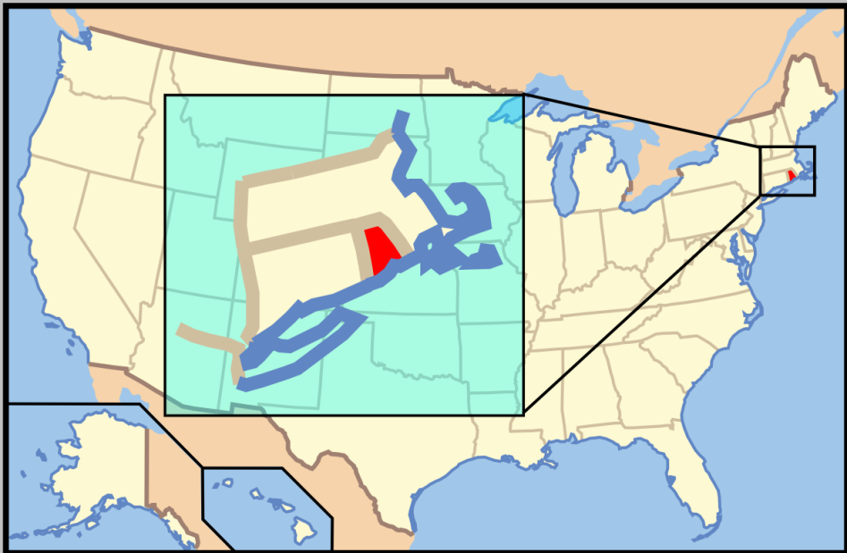
Providence, Rhode Island, USA
SIGMOD/PODS2009の概要
ロードアイランド州
島ではなく州。同名の島があり、それが語源。
最も小さい州。4,002 km²、南北が７７ｋｍ、東西５９ｋｍ
滋賀県4,017 km²
最も長い名称：State of Rhode Island and Providence Plantations
プロビデンス
州都
意味：神の導き
人口：１７万 (2006年)
観光はほとんどない
教育が盛んな都市

Slide 5
SIGMOD 2009 の数字
SIGMOD/PODS2009の概要
著者とPCメンバー
著者数：1783 名
PC メンバー：123名
Research Track
アブストラクト提出：526件
論文提出：430件
事務的なリジェクト：30件
アクセプト数：63 件
採択率：15.75%

Slide 6
SIGMOD 会員
SIGMOD/PODS2009の概要

Slide 7
新しい試み
SIGMOD/PODS2009の概要
デモ
ビデオの提出の義務化
受賞者: Benjamin Bercovitz, Filip Kaliszan, Georgia Koutrika, Henry Liou, Zahra Mohammadi Zadeh, Hector Garcia-Molina (Stanford U.): "CourseRank: a social system for course planning" (http://www.courserank.com/)
プログラミングコンテスト（http://db.csail.mit.edu/sigmod09contest/）
課題：Main Memory Transactional Index
受賞者: Clément Genzmer (École polytechnique, France): "Innovative, hash-based main-memory index" (http://ks36587.kimsufi.com/implementation.htm)
実験の再現性テスト （SIGMOD'08から導入）
ソースコードかバイナリの提出が義務づけられる
Wikiの導入（http://www.pubzone.org）
再現性テストを含んだ査読用の論文管理システムとして利用

Slide 8
Keynote Talk
SIGMOD/PODS2009の概要
SIGMOD
Hasso Plattner (Hasso-Plattner-Institute for IT Systems Engineering)
Enterprise Applications - OLTP and OLAP - Share One Database Architecture
Fernanda B. Viegas (IBM) and Martin Wattenberg (IBM)
Transforming Data Access Through Public Visualization
PODS
A Web of Concepts
Nilesh Dalvi, Ravi Kumar, Bo Pang, Raghu Ramakrishnan, Andrew Tomkins, Philip Bohannon, Sathiya Keerthi, Srujana Merugu

Slide 9
SIGMOD Awards
SIGMOD/PODS2009の概要
SIGMOD Edgar F. Codd Innovations Award
Masaru Kitsuregawa (Univ. of Tokyo)
SIGMOD Contributions Award
Beng Chin Ooi (National University of Singapore )
SIGMOD Test-of-Time Award
Jeffrey Vitter and Min Wang: "Approximate Computation of Multidimensional Aggregates of Sparse Data Using Wavelets"
SIGMOD Best Paper Award
Christopher Olston, Shubham Chopra, Utkarsh Srivastava (Yahoo! Research): "Generating Example Data for Dataflow Programs"
SIGMOD Best Paper Award Runner-up
Milena G. Ivanova, Martin L. Kersten, Niels J. Nes, Romulo A. P. Gonçalves (Centrum Wiskunde en Informatica, Netherlands): "An Architecture for Recycling Intermediates in a Column-store"

Slide 10
PODS Awards
SIGMOD/PODS2009の概要
PODS Alberto O. Mendelzon Test-of Time Award
Georg Gottlob, Nicola Leone, Francesco Scarcello: "Hypertree Decompositions and Tractable Queries"
PODS Best Paper Award
Georg Gottlob (Oxford U.), Stephanie Tien Lee (Oxford U.), Gregory J. Valiant (UC Berkeley): "Size and Treewidth Bounds for Conjunctive Queries"
PODS Best Student Paper Award
Pawel Parys (Warsaw University): "XPath Evaluation in Linear Time with Polynomial Combined Complexity"

Slide 11
全タイトル中の単語出現頻度ランキング
SIGMOD/PODS2009の概要
ごく単純に単語の出現頻度、辞書など一切利用していない。
タイトルのみ。セッション名やアブストラクトは含まない。
45 for
39 and
30 data
29 a
27 in
26 of
19 query
16 with
16 the
13 queries
13 on
10 search
9 databases
8 over
7 xml
7 to
7 efficient
7 database
6 web
6 probabilistic
6 optimization
6 dynamic
6 applications
6 an
5 using
5 uncertain
5 processing
5 memory
5 management
5 indexing
5 from
5 based
5 approach
5 analysis
4 system
4 social
4 skyline
4 privacy
4 join
4 interactive
4 information
4 extraction
4 exploration
4 entity
4 enterprise
4 distributed
4 comparison
3 xpath
3 top-k
3 systems
3 space
3 schemas
3 schema
3 querying
3 programs
3 plan
3 partitioning
3 neighbor
3 nearest
3 matching
3 maintenance
3 keyword
3 indexes
3 framework
3 flash
3 exploring
3 exploiting
3 design
3 data:
3 cost
3 computation
3 combining
3 by
3 bounds
3 architecture
3 answering
計614単語

Slide 12
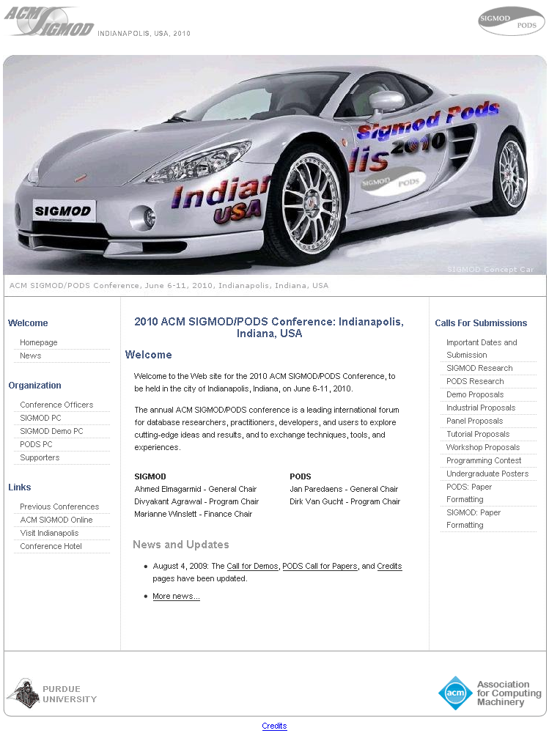
SIGMOD/PODS 2010
SIGMOD/PODS2009の概要
2010 年6月6日～11日
インディアナポリス

Slide 13
目次
SIGMOD/PODS2009の概要
Panel
40 Years of Relational Model Celebration Philip A. Bernstein (Microsoft), Ron Fagin (IBM), Michael Stonebraker (MIT), Patricia Selinger (IBM), David J. DeWitt (Microsoft)
Generating Example Data for Dataflow Programs Christopher Olston (Yahoo! Research), Shubham Chopra (Yahoo! Research), Utkarsh Srivastava (Yahoo! Research)
Best
Paper
目次
An Architecture for Recycling Intermediates in a Column-store Milena G. Ivanova, Martin L. Kersten, Niels J. Nes, Romulo A. P. Gonçalves (Centrum Wiskunde en Informatica, Netherlands)
次点
会場や周辺施設、バンケットの写真
A Web of Concepts Nilesh Dalvi, Ravi Kumar, Bo Pang, Raghu Ramakrishnan, Andrew Tomkins, Philip Bohannon, Sathiya Keerthi, Srujana Merugu
PODS
Keynote
A Comparison of Approaches to Large-Scale Data Analysis Andrew Pavlo (Brown U.), Erik Paulson (Wisconsin U.), Alexander Rasin (Brown U.), Daniel J. Abadi (Yale U.), David J. DeWitt (Microsoft), Samuel Madden (MIT), Michael Stonebraker (MIT)
Query Processing Techniques for Solid State Drives Dimitris Tsirogiannis (Toronto U.), Stavros Harizopoulos (HP Labs), Mehul A. Shah (HP Labs), Janet L. Wiener (HP Labs), Goetz Graefe (HP Labs)
3-HOP: A High-Compression Indexing Scheme for Reachability Query Ruoming Jin, Yang Xiang, Ning Ruan, David Fuhry (Kent State U.)
受賞 講演
喜連川先生のCodd Innovations Award受賞の様子
Cost Based Plan Selection for XPath
Haris Georgiadis, Minas Charalambides, Vasilis Vassalos (Athens University of Economics and Business, Greece)
Enterprise Applications - OLTP and OLAP - Share One Database Architecture
Hasso Plattner (Hasso-Plattner-Institute for IT Systems Engineering)
Transforming Data Access Through Public Visualization
Fernanda B. Viegas (IBM), Martin Wattenberg (IBM)

Slide 14
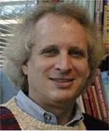
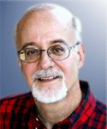
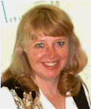
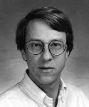
Panel：40 Years of Relational Model Celebration
Panel: 40Years of Relational Model Celebration
Panel
Philip A. Bernstein (Microsoft)
Ronald Fagin (IBM)
Michael Stonebraker (MIT)
Patricia Selinger (IBM)
David J. DeWitt (Microsoft)

Slide 15
関係データベース以前
Panel: 40Years of Relational Model Celebration
Panel：40 Years of Relational Model Celebration
Philip Bernstein
Microsoft Research

Slide 16
Data Processing in 1969
Panel: 40Years of Relational Model Celebration
すべてのプログラムは、COBOLかアセンブリ言語で記述されていた。
殆どの処理データは、テープに連続データとして保存されていた。
データ処理プログラマ
工学系出身はわずか
数学や科学をバックグラウンドに持つ人が多い
コンピュータサイエンスは始まったばかり

Slide 17
レコード管理
Panel: 40Years of Relational Model Celebration
データベースシステムはボトムアップに開発
1950年代前期：
レコード指向のファイルシステムの機能の開発
1950年代中期：
ランダムアクセス可能なディスクドライブの登場
COBOL：レコード指向ファイルへのAPI提供
ディスク：レコード間の関連の記述を提供
階層やネットワーク構造の関係を記述できる
リンクをたどってレコードを取得する

Slide 18
最初のデータベースシステム
Panel: 40Years of Relational Model Celebration
1960年代 関係モデルDBシステムの夜明け前
多くのプロトタイプ。製品としては多くない。
Informatics社 Mark-IV (第4世代言語)
General Electric社 IDS (Integrated Data Store)
Charlie Backmanの仕事で、CODASYLの基礎
1970年近く
多様なDBシステム（軍事利用）
IBM社 IMS (Information Management System)
CODASYL DBTG 仕様
IDS, TDMS (System Development Corp.), MARS VI (CDC), MRI System 2000, ADABAS (Software AG)

Slide 19
Codd は何を提案したのか
Panel: 40Years of Relational Model Celebration
関係としての抽象ファイル
関係代数と関係論理を使ったデータアクセス
参照
"Evolution of Data-Base Management Systems", J. P. Fry and E. H. Sibley, ACM Computing Surveys, March 1976
"A Relational Model of Data for Large Shared Data Banks", Edger F. Codd, CACM, June 1970

Slide 20
A Short Video
Panel: 40Years of Relational Model Celebration
協力
Sharon Codd
Bobri Roberts (Digital Born Productions)

Slide 21
Ted Codd: 個人的なつながり
Panel: 40Years of Relational Model Celebration
Panel：40 Years of Relational Model Celebration
Ronald Fagin
IBM Research

Slide 22
Coddからの宿題
Panel: 40Years of Relational Model Celebration
Coddとの出会い
1975年にIBM Watson からIBM San Joseへ移動
”誰に興味がある？”と尋ねられた
考えるまでもなく Ted Codd と答えた
Coddから関数従属を学ぶよう指示される
アームストロングの関数従属性の公理系
W. W. Armstrong, “Dependency Structures of Data Base References,” IFlP Conf Proc. 1974, p. 580.
Philip Bernstein の論文
P. A. Bernstein, “Synthesizing Third Normal Form Relations from Functional Dependencies,” ACM Trans. Data-base Syst. (1976).

Slide 23
初めてのDB関連の論文
Panel: 40Years of Relational Model Celebration
"Functional Dependencies in a Relational Database and Propositional Logic", IBM J. Research and Development, 1977
IBM Journals の50周年記念に"significant papers"の一つとして選ばれる
論理的にデータベース論を展開した
一方、Jeffrey D. Ullman はアルゴリズムの面からデータベース論を展開した
現在では、両方の方向性が重要

Slide 24
データベースの論理
Panel: 40Years of Relational Model Celebration
Coddは関係データベースにとっての論理的な表現可能性について最初の重要な定理を証明した
関係論理と関係代数の等価性
しかしCoddは論理屋ではない
彼はNullのために3値論理（真、偽、NULL）を主張していた
Coddはその真面目さから、Nullを扱うことが困難な問題であった
Frank King：NullはSystem Rの最大の黒幕であった

Slide 25
Coddとの関係
Panel: 40Years of Relational Model Celebration
Tedは私の恩師であり、英雄。
私の息子にTeddyと名付けた。

Slide 26
Codd in two words
Panel: 40Years of Relational Model Celebration
Visionary
明確なビジョンを持った人、先見の明のある人。
関係モデルについて、最初は批判的な人も多かったが、結果的には市場を席巻している。
Fighter
Coddは戦争の話をするのが好きだった。
Relational vs. CODASYL
1974年のCoddとBachmanによる"great debate"
Relational vs. IMS

Slide 27
Remembering Ted Codd
Panel: 40Years of Relational Model Celebration
Panel：40 Years of Relational Model Celebration
Michael Stonebraker
MIT

Slide 28
1975年 データベースの討論
Panel: 40Years of Relational Model Celebration
RDBMS
高級言語がよい
単純なものがよい
CODASYL のような複雑なものは必要ない
CODASYL（標準プログラミング言語の開発を目的）
プログラマは新しい言語を学習出来なかった
効率的に実装することもできなかった

Slide 29
The Great Debate
Panel: 40Years of Relational Model Celebration
1974年ACM SIGFIDET Workshopで、E. F. CoddとC. W. Backmanの討論
Codd：今では当然のことを主張（しかし伝わらなかった）
データとプログラムの分離を主張
数学的な背景の必要性
単純さが重要
Backman：世界初の商用DB IDSの開発者。ネットワークモデルに基づくCODASYLを推進。1973年チューリング賞。
CODASYLと関係モデルは同じようなものだ。
関係モデルは効率的には実装できない。
議論は何時間にも及んだ
1970年の後半まで、二つのコミュニティは互い歩み寄りは無かった。

Slide 30
CODASYLの失敗
Panel: 40Years of Relational Model Celebration
CODASYLは、そのモデル改善の必要性に気付くのに1978年までかかった。
CODASYLがもしCoddのアイデアをすぐに反映していたら、今日のデータベースの世界は全く異なるものになっていた。
逆にCoddがBackmanに説得されていたら、関係モデルではなく、ネットワークモデルのDBが普及していた？

Slide 31
IBM IMS (Information Management System)
Panel: 40Years of Relational Model Celebration
1970年代後半から1980年代前半、 IBMはDB界では圧倒的な存在だった。
初期のIBMの方向性は、IMSの上に関係問合せ言語のためのレイヤを構築
非常に素晴らしいアイデア
MVS（IBMのメインフレーム用OS）のコードを利用できた

Slide 32
IMS の失敗
Panel: 40Years of Relational Model Celebration
理由は
二つのモデルを一つのシステム内で共存させようとした
IMSは階層DBであったが、ネットワークモデルも同時に扱いたい。
IMSの問合せ言語BL/1は、階層モデルのまま。
二つの構造をのりでくっつけたようなプログラムになってしまった。

Slide 33
もしIMSが成功していたら
Panel: 40Years of Relational Model Celebration
RDBMSは、階層モデルのエンジンの上に、違うモデルのインターフェイスを乗せたものになっていたかもしれない。
1-n Joinを非常に効率的に実行する？
DBの世界は全く異なるものになっていた。

Slide 34
IMSの失敗の後
Panel: 40Years of Relational Model Celebration
データベースのインターフェイスは?
例を用いた問合せ
PL/1（IBMの汎用プログラミング言語）の拡張 （Christopher J. Date）
SQL
結果はSQLの勝利

Slide 35
Remembering System R
Panel: 40Years of Relational Model Celebration
Panel：40 Years of Relational Model Celebration
Patricia Selinger
IBM Research

Slide 36
データベースの登場以前
Panel: 40Years of Relational Model Celebration
アプリケーションはすべての処理を実装
データのコピーが大量
リカバリ
共有
セキュリティ
ファイル管理
物理メディア管理
アクセスパス選択
リカバリ
共有
セキュリティ
ファイル管理
物理メディア管理
アクセスパス選択
データ
データ
アプリ1
アプリ2

Slide 37
階層とネットワークのDBでは
Panel: 40Years of Relational Model Celebration
一部の処理を統一
データを共有
アプリ1
アプリ2
データナビゲーション
アクセスパス選択
データナビゲーション
アクセスパス選択
リカバリ
共有
セキュリティ
ファイル管理
物理メディア管理
データ

Slide 38
関係データベースでは
Panel: 40Years of Relational Model Celebration
簡単にアプリケーションの開発が可能
アプリ1
アプリ2
問合せ
問合せ
リカバリ
共有
セキュリティ
ファイル管理
物理メディア管理
アクセスパス選択 ...
データ

Slide 39
System Rの特徴
Panel: 40Years of Relational Model Celebration
1973年 IBM San Jose Research でスタート
目的：それなりの性能を提供できる企業向けの関係DBMSの開発
システムの性能評価のために顧客と連携
特徴
SQL
DDLやアドホックな問合せ、プログラマブルなメンテナンス
トランザクションと一貫性レベルの形式的な定義
コストによる動的問合せ最適化
問合せコンパイル
研究的なプロトタイプから製品へ昇華
System Rの技術がDB2や他のDBMSの基礎

Slide 40
SEQUEL
Panel: 40Years of Relational Model Celebration
"SEQUEL: A Standard English Query Language", IBM San Jose Research Report, 1974
関係問合せのための英語に基づいた記法
Update、Group、View、Authorizationなど
1977年 SQLに名称変更
SQLをシークルと呼ぶのはこの名残
System RやDB2、他の製品で実装
1986年 ISO標準
1989年、1992年、1998年、2003年に標準の更新

Slide 41
System Rへの貢献者
Panel: 40Years of Relational Model Celebration
Pat Selinger
コストに基づいた問合せ最適化
Jim Gray
System RとDB2のリーダー
ロックとトランザクション処理
トランザクションと一貫性の形式化
Raymond Lorie
問合せコンパイラ

Slide 42
昔の前提
Panel: 40Years of Relational Model Celebration
テーブル：256カラム、64GB
結合：15回以下
SQL：32KB以下
データタイプ：4ビット
使い方：プログラマでない人がSQLを記述

Slide 43
並列データベース：1970-1985 失われた15年
Panel: 40Years of Relational Model Celebration
Panel：40 Years of Relational Model Celebration
David J. DeWitt
Microsoft

Slide 44
今日の並列関係DBシステム
Panel: 40Years of Relational Model Celebration
高いスケーラビリティ
高い並列性
数100ノード、ペタバイト級データ
多くのベンダの製品
Teradata, Greenplum, Vertica, Datallegro (MS), Asterdata, IBM, ...
しかし最初はUGLY, Truly UGLY

Slide 45
1970年 二つの重要な論文
Panel: 40Years of Relational Model Celebration
"A Relational Data Model for Large Shared Data Banks", E. F. Codd
関係データモデルを定義した論文
"Logic per Track Devices", D. L. Slotnick, Advances in Computers, pp. 291-296
データベースマシンの基礎となる論文
この二つの論文は大きなインパクト

Slide 46
1970年ごろのページングディスク
Panel: 40Years of Relational Model Celebration
特徴
すべてのトラックに一つずつヘッド
ディスクアームはなし→ ディスクシークはない
一回転ですべてのドラムを読み書きできる
異型：固定ヘッドディスク
データトラック
ヘッド
コントローラ

Slide 47
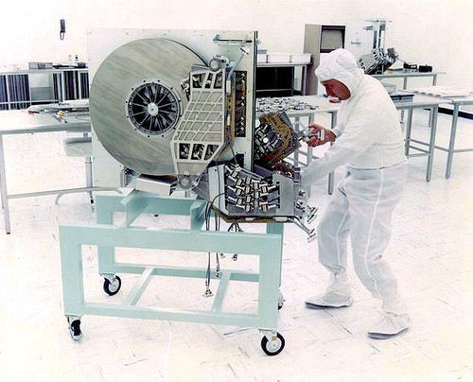
固定ヘッドディスク (1975)
Panel: 40Years of Relational Model Celebration

Slide 48
Slotnick のアイデア
Panel: 40Years of Relational Model Celebration
各ヘッドに簡単なCPUを追加
一回転でDB全体を検索
"Processer-per-track (PPT)" アーキテクチャ
並列に読み書きできる
データトラック
ヘッド
CPU
CPU
CPU
CPU
CPU
CPU
コントローラ

Slide 49
初期のPPTシステム
Panel: 40Years of Relational Model Celebration
1973年 CASSM （Florida)
関係、階層およびネットワークデータモデル
レコードは属性と値の組で格納
1975年 RAP （Toronto）
関係データモデルのみ
行をトラックに沿って保存
1976年 RARES （Utah）
関係データモデル
行はトラックをまたがって保存
他にもたくさんのDBマシン

Slide 50
PPTデザインは失敗
Panel: 40Years of Relational Model Celebration
ページングドラムと固定ヘッドディスクは1970年中頃から新たに作られなくなった
25KBの容量のために1000セルが必要
シングルユーザでしか使えない
結合アルゴリズムがO(n²)：nはトラック数

Slide 51
PPH-based DB マシン
Panel: 40Years of Relational Model Celebration
Processor-per-head(PPH)
プロジェクト
DBC（オハイオ）
SURE（ブラウンシュワイク）
同様に失敗の運命
ヘッドが並んだ構成
高密度化が難しい
RAID-5の登場により、 高性能の目的での並列ディスクの 必要性が失われた
Contoroller
cpu
cpu
cpu
cpu
cpu
cpu
cpu

Slide 52
コモディティへの最初の一歩
Panel: 40Years of Relational Model Celebration
1970年代後半
人々はエキゾチックな技術は成功への近道ではないことに気が付き始めた
RAP2, DIRECT, Infoplex, RDBM, DBMACはコモディティなディスクやマイクロプロセッサを使い始めた

Slide 53
1985年 岐路が訪れる
Panel: 40Years of Relational Model Celebration
失われた15年
複雑なハードウェアやソフトウェア
エキゾチックなメモリ技術
コモディティでないVLSIの改造
1985年にスケーラブルな並列関係DBシステムを実装するための部品がやっと揃う
コモディティな部品（CPU, メモリ, ディスク）
実装に関する基礎的なノウハウの蓄積
コモディティなネットワークコンポーネント(Ethernet, TCP/IP, RPC)
Grace hash join (喜連川先生)

Slide 54
まとめ
Panel: 40Years of Relational Model Celebration
Philip A. Bernstein
関係モデル登場前のDB、Coddのビデオ紹介
Ron Fagin
Coddの人柄
Michael Stonebraker
関係モデルのライバル（CODASYLやIMSなど）
Patricia Selinger
関係モデル実装 System R
David J. DeWitt
データベースマシンの15年

Slide 55
目次
SIGMOD/PODS2009の概要
Panel
40 Years of Relational Model Celebration Philip A. Bernstein (Microsoft), Ron Fagin (IBM), Michael Stonebraker (MIT), Patricia Selinger (IBM), David J. DeWitt (Microsoft)
Generating Example Data for Dataflow Programs Christopher Olston (Yahoo! Research), Shubham Chopra (Yahoo! Research), Utkarsh Srivastava (Yahoo! Research)
Best
Paper
目次
An Architecture for Recycling Intermediates in a Column-store Milena G. Ivanova, Martin L. Kersten, Niels J. Nes, Romulo A. P. Gonçalves (Centrum Wiskunde en Informatica, Netherlands)
次点
会場や周辺施設、バンケットの写真
A Web of Concepts Nilesh Dalvi, Ravi Kumar, Bo Pang, Raghu Ramakrishnan, Andrew Tomkins, Philip Bohannon, Sathiya Keerthi, Srujana Merugu
PODS
Keynote
A Comparison of Approaches to Large-Scale Data Analysis Andrew Pavlo (Brown U.), Erik Paulson (Wisconsin U.), Alexander Rasin (Brown U.), Daniel J. Abadi (Yale U.), David J. DeWitt (Microsoft), Samuel Madden (MIT), Michael Stonebraker (MIT)
Query Processing Techniques for Solid State Drives Dimitris Tsirogiannis (Toronto U.), Stavros Harizopoulos (HP Labs), Mehul A. Shah (HP Labs), Janet L. Wiener (HP Labs), Goetz Graefe (HP Labs)
3-HOP: A High-Compression Indexing Scheme for Reachability Query Ruoming Jin, Yang Xiang, Ning Ruan, David Fuhry (Kent State U.)
受賞 講演
喜連川先生のCodd Innovations Award受賞の様子
Cost Based Plan Selection for XPath
Haris Georgiadis, Minas Charalambides, Vasilis Vassalos (Athens University of Economics and Business, Greece)
Enterprise Applications - OLTP and OLAP - Share One Database Architecture
Hasso Plattner (Hasso-Plattner-Institute for IT Systems Engineering)
Transforming Data Access Through Public Visualization
Fernanda B. Viegas (IBM), Martin Wattenberg (IBM)

Slide 56
Generating Example Data for Dataflow Programs
Best Paper: Generating Example Data for Dataflow Programs
Best
Paper
Christopher Olston (Yahoo! Research)
Shubham Chopra (Yahoo! Research)
Utkarsh Srivastava (Yahoo! Research)

Slide 57
Data Processing ルネサンス
Best Paper: Generating Example Data for Dataflow Programs
データ量が爆発 （TB/day at Yahoo!）
データ分析のための問合せやプログラムも膨大化
新しいデータフローの枠組み
MapReduce, Pig Latin, Dryad
他のデータフローシステム
Aurora, Tioga, River

Slide 58
Example Dataflow Program
Best Paper: Generating Example Data for Dataflow Programs
LOAD
user, url
LOAD
url, pagerank
ページランクが高いWebページに アクセスする傾向があるユーザを検索
TRANSFORM
user, canonicalize(url)
JOIN
url = url
可能性1
結合した属性が間違っていた？
GROUP
by user
可能性2
UDFのcanonicalize 関数に バグがある？
TRANSFORM
user, AVG(pagerank)
可能性3
FILTERの閾値が高すぎた？
FILTER
avgPagerank > 0.5
もし結果がなかったら？

Slide 59
Example Dataの必要性
Best Paper: Generating Example Data for Dataflow Programs
Example dataのポイント
リアルデータを使う
そのまま使うとあまりに非効率（数TB）
小さいサイズのデータを使う
サンプリングするなど
結合やフィルタの結果が空になる可能性
偏りのないデータを使う
あらゆる可能性を評価したい
Example dataの目的
デバッグ
誰かほかの人が書いたプログラムを理解する
新しい言語やオペレータを学ぶ

Slide 60
Example Data の例
Best Paper: Generating Example Data for Dataflow Programs
LOAD
user, url
LOAD
url, pagerank
(Amy, cnn.com)
(Amy, http://www.frogs.com)
(Fred, www.snails.com/index.com)
(www.cnn.com, 0.9)
(www.frogs.com, 0.3)
(www.snails.com, 0.4)
TRANSFORM
user, canonicalize(url)
JOIN
url = url
(Amy, www.cnn.com, 0.9)
(Amy, www.frogs.com, 0.3)
(Fred, www.snails.com, 0.4)
(Amy, www.cnn.com)
(Amy, www.frogs.com)
(Fred, www.snails.com)
GROUP
by user
(Amy, )
(Fred, )
(Amy, www.cnn.com, 0.9)
(Amy, www.frogs.com, 0.3)
TRANSFORM
user, AVG(pagerank)
(Fred, www.snails.com, 0.4)
(Amy, 0.6)
(Fred, 0.4)
FILTER
avgPagerank > 0.5
(Amy, 0.6)

Slide 61
目次
Best Paper: Generating Example Data for Dataflow Programs
背景と動機
Example データの形式化
Example データの生成アルゴリズム
性能評価

Slide 62
良いExample Dataとは：Realism
Best Paper: Generating Example Data for Dataflow Programs
LOAD
user, canonicalize(url)
LOAD
url, pagerank
定義
実データの割合
0≦Realism≦1
(Amy, cnn.com)
(Amy, http://www.frogs.com)
(Fred, www.snails.com/index.com)
(www.cnn.com, 0.9)
(www.frogs.com, 0.3)
(www.snails.com, 0.4)
TRANSFORM
user, canonicalize(url)
JOIN
url = url
実データ数
データ数
GROUP
by user
TRANSFORM
user, AVG(pagerank)
FILTER
avgPagerank > 0.5

Slide 63
良いExample Dataとは：Completeness
Best Paper: Generating Example Data for Dataflow Programs
定義の前に
同値類の定義 すべてのオペレータに対して、入力と出力のデータを分類
各同値類に少なくとも一つのデータを持つようにする。
LOAD
user, canonicalize(url)
LOAD
url, pagerank
TRANSFORM
user, canonicalize(url)
JOIN
url = url
GROUP
by user
TRANSFORM
user, AVG(pagerank)
(Amy, 0.6)
(Fred, 0.4)
FILTER
avgPagerank > 0.5
(Amy, 0.6)

Slide 64
同値類の例
Best Paper: Generating Example Data for Dataflow Programs
FILTER
E₀：フィルタを通り抜ける入力データ
E₁：フィルタを通れない入力データ
JOIN
E₀：すべての出力データ
UNION
E₁：最初の入力に属しているデータ
E₂：2番目の入力に属しているデータ
疑問 Dangling tupleは？

Slide 65
良いExample Dataとは：Completeness
Best Paper: Generating Example Data for Dataflow Programs
定義
0≦Completeness≦1
各オペレータの完全性 一つ以上のデータがある同値類の割合
全プログラムの完全性 各オペレータの完全性の平均値
LOAD
user, canonicalize(url)
LOAD
url, pagerank
TRANSFORM
user, canonicalize(url)
JOIN
url = url
GROUP
by user
データがある同値類数
同値類数
TRANSFORM
user, AVG(pagerank)
(Amy, 0.6)
(Fred, 0.4)
FILTER
avgPagerank > 0.5
(Amy, 0.6)

Slide 66
良いExample Dataとは： Conciseness
Best Paper: Generating Example Data for Dataflow Programs
LOAD
user, canonicalize(url)
LOAD
url, pagerank
定義
0≦Conciseness≦1
各オペレータの簡潔性 データ数と同値類数の比率
全プログラムの簡潔性 各オペレータの簡潔性の平均
(Amy, cnn.com)
(Amy, http://www.frogs.com)
(Fred, www.snails.com/index.com)
(www.cnn.com, 0.9)
(www.frogs.com, 0.3)
(www.snails.com, 0.4)
TRANSFORM
user, canonicalize(url)
JOIN
url = url
(Amy, www.cnn.com)
(Amy, www.frogs.com)
(Fred, www.snails.com)
同値類数 データ数
GROUP
by user
TRANSFORM
user, AVG(pagerank)
FILTER
avgPagerank > 0.5

Slide 67
目次
Best Paper: Generating Example Data for Dataflow Programs
背景と動機
Example データの形式化
Example データの生成アルゴリズム
性能評価

Slide 68
たたき台1：Downstream Propergation
Best Paper: Generating Example Data for Dataflow Programs
実データの一部を入力データに利用する方法
Realism
Completeness
Conciseness

Slide 69
たたき台2：Upstream Propagation
Best Paper: Generating Example Data for Dataflow Programs
望む出力を与え、逆順に実行する方法
Realism
Completeness
Conciseness

Slide 70
提案手法
Best Paper: Generating Example Data for Dataflow Programs
手順
Downstream
Pruning
Upstream
Pruning
実データの一部を入力データに利用する方法
(Jack, 30)
LOAD
(user, age)
UNION
FILTER
age > 18
LOAD
(user, age)
FILTER
UDF(user)
(Amy, 20)
(Fred, 25)
(Jack, 30)
(Amy, 20)
(Fred, 25)
(Jack, 30)
(Amy, 20)
(Fred, 25)
(Amy, 20)
(Fred, 25)

Slide 71
提案手法
Best Paper: Generating Example Data for Dataflow Programs
手順
Downstream
Pruning
Upstream
Pruning
Exampleデータの重複を削除。つまり、完全性を失うことなく簡潔性を向上させる。
(Jack, 30)
LOAD
(user, age)
UNION
FILTER
age > 18
LOAD
(user, age)
FILTER
UDF(user)
(Amy, 20)
(Fred, 25)
(Jack, 30)
(Amy, 20)
(Fred, 25)
(Jack, 30)
(Amy, 20)
(Fred, 25)
(Amy, 20)
(Fred, 25)

Slide 72
Pruning の形式化
Best Paper: Generating Example Data for Dataflow Programs
Example レコード ⇔ 要素
同値類 ⇔ 集合
すべての同値類を カバーするように ⇔ 集合被覆問題 最少のレコード数を決定 （NP困難）
近似的な解を求めるアルゴリズムO(logn)が提案されている

Slide 73
提案手法
Best Paper: Generating Example Data for Dataflow Programs
手順
Downstream
Pruning
Upstream
Pruning
望む出力を与え、逆順に実行する。つまり、制約データを追加し、完全性を向上
(Jack, 30)
(Bob, 17)
(--, 17)
LOAD
(user, age)
UNION
FILTER
age > 18
LOAD
(user, age)
FILTER
UDF(user)
(Amy, 20)
(Jack, 30)
(Amy, 20)
(Jack, 30)
(Amy, 20)
(Amy, 20)
(Bill, 17)
(Bob, 17)
(Bill, 17)
(Bill, 17)
(--, 17)
(--, 17)
(--, 17)

Slide 74
提案手法
Best Paper: Generating Example Data for Dataflow Programs
手順
Downstream
Pruning
Upstream
Pruning
Exampleデータの重複を削除。人口データより実データを重要視
(Jack, 30)
(Bob, 17)
LOAD
(user, age)
UNION
FILTER
age > 18
LOAD
(user, age)
FILTER
UDF(user)
(Amy, 20)
(Jack, 30)
(Bill, 17)
(Bob, 17)
(Amy, 20)
(Jack, 30)
(Amy, 20)
(Bill, 17)
(Amy, 20)
(Bill, 17)

Slide 75
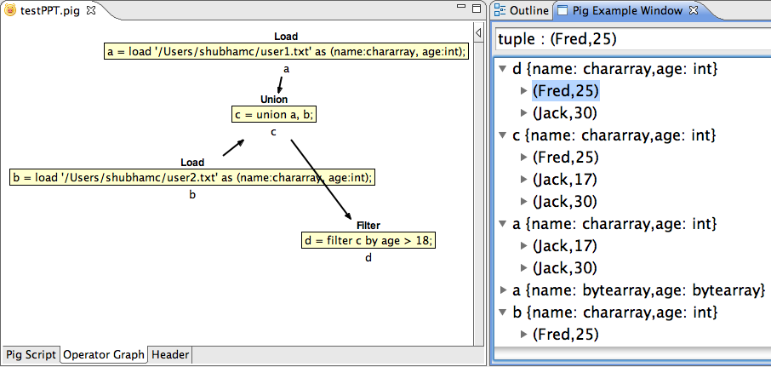
実装
Best Paper: Generating Example Data for Dataflow Programs
Pigのオープンソースリリースに、ILLUSTRATEコマンドとして利用可能
Eclipseのプラグイン（PigPen）として利用可能

Slide 76
目次
Best Paper: Generating Example Data for Dataflow Programs
背景と動機
Example データの形式化
Example データの生成アルゴリズム
性能評価

Slide 77
評価実験
Best Paper: Generating Example Data for Dataflow Programs
Program 3: Web 検索結果の表示の統計
LOAD table C
FILTER by 算術演算の組合せ
GROUP
TRANSFORM using ビルトイン集約関数

Slide 78
Program 3 の性能評価
Best Paper: Generating Example Data for Dataflow Programs
提案手法は良い性能
完全性が一番重要な基準。
完全性 が低いと、
他の基準が高くても意味なし。
提案手法では完全性は常に一番良い
リアリズムは高い。
簡潔性と完全性を同時に 高くすることは難しい。
この場合は簡潔性が低い
基本的に完全性が高い。
人工データを生成するので、
リアリズムは低くなる。
Notes:
say downstream run with 10000 initial samples, same as our algo

Slide 79
評価実験
Best Paper: Generating Example Data for Dataflow Programs
Program 8 : Web 広告の処理
LOAD table A
FILTER A by 論理式の組合せ
LOAD table B
JOIN A and B (低い選択率)
TRANSFORM using 4文字操作のユーザ定義関数 (不可逆関数)

Slide 80
Program 8 の性能評価
Best Paper: Generating Example Data for Dataflow Programs
結合選択率が低い場合、 完全性が低いことがある。
この例ではなってない
不可逆関数のため
完全性が低い
Notes:
investigate completeness with downstream

Slide 81
処理時間
Best Paper: Generating Example Data for Dataflow Programs
提案手法の3.5秒でもユーザアプリケーションで利用可能
Upstream が最も高速。
実際にデータでプログラムを実行しないから、早くて当然。

Slide 82
まとめ
Best Paper: Generating Example Data for Dataflow Programs
データフローのプログラミングは繰り返しの連続
現実のデータセットは、テストには大きすぎる
提案手法は自動でexampleデータを生成する
Realism
Conciseness
Completeness
感想
技術的に画期的な新規性はない
自分で問題を見つけ、形式化し、解法を見つける
文句の付けようがない
各プログラムにテストデータを生成するのは問題ない？
Realismという指標は必要？

Slide 83
目次
SIGMOD/PODS2009の概要
Panel
40 Years of Relational Model Celebration Philip A. Bernstein (Microsoft), Ron Fagin (IBM), Michael Stonebraker (MIT), Patricia Selinger (IBM), David J. DeWitt (Microsoft)
Generating Example Data for Dataflow Programs Christopher Olston (Yahoo! Research), Shubham Chopra (Yahoo! Research), Utkarsh Srivastava (Yahoo! Research)
Best
Paper
目次
An Architecture for Recycling Intermediates in a Column-store Milena G. Ivanova, Martin L. Kersten, Niels J. Nes, Romulo A. P. Gonçalves (Centrum Wiskunde en Informatica, Netherlands)
次点
会場や周辺施設、バンケットの写真
A Web of Concepts Nilesh Dalvi, Ravi Kumar, Bo Pang, Raghu Ramakrishnan, Andrew Tomkins, Philip Bohannon, Sathiya Keerthi, Srujana Merugu
PODS
Keynote
A Comparison of Approaches to Large-Scale Data Analysis Andrew Pavlo (Brown U.), Erik Paulson (Wisconsin U.), Alexander Rasin (Brown U.), Daniel J. Abadi (Yale U.), David J. DeWitt (Microsoft), Samuel Madden (MIT), Michael Stonebraker (MIT)
Query Processing Techniques for Solid State Drives Dimitris Tsirogiannis (Toronto U.), Stavros Harizopoulos (HP Labs), Mehul A. Shah (HP Labs), Janet L. Wiener (HP Labs), Goetz Graefe (HP Labs)
3-HOP: A High-Compression Indexing Scheme for Reachability Query Ruoming Jin, Yang Xiang, Ning Ruan, David Fuhry (Kent State U.)
受賞 講演
喜連川先生のCodd Innovations Award受賞の様子
Cost Based Plan Selection for XPath
Haris Georgiadis, Minas Charalambides, Vasilis Vassalos (Athens University of Economics and Business, Greece)
Enterprise Applications - OLTP and OLAP - Share One Database Architecture
Hasso Plattner (Hasso-Plattner-Institute for IT Systems Engineering)
Transforming Data Access Through Public Visualization
Fernanda B. Viegas (IBM), Martin Wattenberg (IBM)

Slide 84
An Architecture for Recycling Intermediates in a Column-store
Runner-up: Recycling Intermediates in a Column-store
Best
Paper
Runner-up
Milena G. Ivanova, Martin L. Kersten, Niels J. Nes, Romulo A. P. Gonçalves (CWI: オランダ国立数学・情報学研究所)

Slide 85
概要
Runner-up: Recycling Intermediates in a Column-store
動機と背景
Recycler アーキテクチャ
命令マッチング：完全一致と包含一致
リサイクルプールへの保存と利用
保存と削除のポリシー
評価実験
TPC-HとSkyServer
まとめ

Slide 86
2種類の問合せ
Runner-up: Recycling Intermediates in a Column-store
Tuple-at-a-time パイプライン実行
中間結果を生成するオーバーヘッドを避ける
共有や再利用の面で制限がある
マテリアライズドビューや結果キャッシュを使う
データベース管理者が生成を決定（半自動）
Operator-at-a-time
中間結果をオペレータ毎に完全に生成
以前の問合せの結果を保存するので完全自動
中間結果を再利用して 問合せ処理を部分的に省略

Slide 87
背景： MonetDB
Runner-up: Recycling Intermediates in a Column-store
Operator-at-a-time 実行パラダイム
Column-storeの標準的実装
RecyclerはMonetDBエンジンを拡張して実装

Slide 88
概要
Runner-up: Recycling Intermediates in a Column-store
動機と背景
Recycler アーキテクチャ
命令マッチング：完全一致と包含一致
リサイクルプールへの保存と利用
保存と削除のポリシー
評価実験
TPC-HとSkyServer
まとめ

Slide 89
MonetDB アーキテクチャ
Runner-up: Recycling Intermediates in a Column-store
SQL
function user.s1 2(A0:date,...):void;
X5 := sql.bind(”sys”,”lineitem",...);
X11 := algebra.uselect(X5,A3);
X14 := algebra.markT(X11,0@0);
X15 := bat.reverse(X14);
X16 := sql.bindIdxbat(”sys”,...);
X18 := algebra.join(X15,X16);
X19 := sql.bind(”sys”,”orders”,...);
X25 := mtime.addmonths(A1,A2);
MAL (MonetDB Assembly Language)
Optimizer
Recycle
Optimizer
MAL
function user.s1 2(A0:date,...):void;
X5 := sql.bind(”sys”,”lineitem",...);
X11 := algebra.uselect(X5,A3);
X14 := algebra.markT(X11,0@0);
X15 := bat.reverse(X14);
X16 := sql.bindIdxbat(”sys”,...);
X18 := algebra.join(X15,X16);
X19 := sql.bind(”sys”,”orders”,...);
X25 := mtime.addmonths(A1,A2);
MonetDB カーネル
実行時サポート
保存許可と削除
リサイクル プール
MonetDB Server

Slide 90
命令マッチ: 完全一致
Runner-up: Recycling Intermediates in a Column-store
実行時に比較
命令タイプ
引数の値
与えられた命令Y1 を リサイクルプール内の命令X1に 置き換える
Y3 := sql.bind("sys", "orders", "o_orderdate", 0);
X1
X1 := sql.bind("sys", "orders", "o_orderdate", 0);
...
Name | Value | Date type | Size
X1 | 10 | :bat[:oid, :date]
T1 | "sys" | :str
T2 | "orders" | :str
... | ... | ... | ...
リサイクルプール

Slide 91
命令マッチ：包含一致
Runner-up: Recycling Intermediates in a Column-store
与えられた命令の引数X1 を リサイクルプール内の命令X3に 置き換える
10-80 の範囲が
20-45を包含
実行時に比較
命令タイプ ⇒ 一致
引数の値 ⇒ 包含
X3
Y3 := algebra.select(X1, 20, 45)
X3 := algebra.select(X1, 10, 80)
...
Name | Value | Date type | Size
X1 | 10 | :bat[:oid, :date] | 1000
X3 | 130 | :bat[:oid, :date] | 700
X5 | 150 | :bat[:oid, :date] | 500
... | ... | ... | ...
リサイクルプール

Slide 92
命令マッチ：包含一致（複数選択肢）
Runner-up: Recycling Intermediates in a Column-store
X3もX5もY3の 20-45を包含
実行時に比較
命令タイプ ⇒ 一致
引数の値 ⇒ 包含
X5
Y3 := algebra.select(X1, 20, 45)
X3 := algebra.select(X1, 10, 80)
X5 := algebra.select(X1, 20, 60)
Name | Value | Date type | Size
X1 | 10 | :bat[:oid, :date] | 1000
X3 | 130 | :bat[:oid, :date] | 700
X5 | 150 | :bat[:oid, :date] | 500
... | ... | ... | ...
リサイクルプール内の
X3よりX5の方が
サイズ（タプル数）が小さい。
X1をX5に置換。
リサイクルプール

Slide 93
Recycle Pool：保存
Runner-up: Recycling Intermediates in a Column-store
Recycle Pool
Query 1
...
algebra.join
X4 := algebra.join(X2, X3)
algebra.join
X3 := sql.bind("C2")
algebra.select
X2 := algebra.select(X1)
algebra.select
X1 := sql.bind("C1")
sql.bind("C1")
sql.bind("C2")
sql.bind("C1")
sql.bind("C2")

Slide 94
Recycle Pool：利用
Runner-up: Recycling Intermediates in a Column-store
Query 2
...
Recycle Pool
algebra.join
X4
algebra.join
X4 := algebra.join(X2, X3)
algebra.join
sql.bind("C3")
X3 := sql.bind("C2")
X2
algebra.select
X2 := algebra.select(X1)
algebra.select
X3
X1 := sql.bind("C1")
X1
sql.bind("C1")
sql.bind("C2")
sql.bind("C1")
sql.bind("C2")

Slide 95
保存ポリシー
Runner-up: Recycling Intermediates in a Column-store
結果をリサイクルプールに保存するかどうかを決定するためのポリシー
KEEPALL
すべての命令を保存するポリシー
CREDIT（経済モデル用いたポリシー）
問合せの命令タイプごとに クレジットを配布
命令AとBにそれぞれクレジット2 ⇒ A:2, B:2
結果を保存する際にクレジットを1支払う
AとBの結果aとbをそれぞれ保存し、1支払う⇒ A:1,B:1
問合せA'とB'で、A'はaを再利用でき、B'ではbを再利用できないとすると、B'の結果b'を保存する ⇒ A:1, B:0
クレジットが0になると保存できない
問合せA''とB''の結果a''は保存可能だが、b''は保存不可能

Slide 96
削除ポリシー
Runner-up: Recycling Intermediates in a Column-store
リサイクルプール内に保存された結果を削除するかどうかを決定するためのポリシー
削除処理は、メモリや命令数などの資源制限に達したときに実行
命令従属性に関係のない命令が削除の対象
命令Aは命令Bの結果を利用するような場合
Query plan木で言うと根の命令が削除対象
二つの削除ポリシー
Least Recently Used (LRU): 最後に再利用された命令を削除
Benefit Policy (BP): 命令の貢献度を計算。
CPUやIOのコスト × 再利用頻度の重み

Slide 97
概要
Runner-up: Recycling Intermediates in a Column-store
動機と背景
Recycler アーキテクチャ
命令マッチング：完全一致と包含一致
リサイクルプールへの保存と利用
保存と削除のポリシー
評価実験
TPC-HとSkyServer
まとめ

Slide 98
評価実験：TPC-H
Runner-up: Recycling Intermediates in a Column-store
Scale Factor 1: データサイズ1GB
パラメタ
保存ポリシー：KEEPALLかCREDIT（クレジット数）
削除ポリシー：LRUかBP
資源制限(削除処理トリガ)：メモリサイズと命令数
問合せの違い：問合せ数とタイプの違い
問合せのタイプ
Intra-query (local): 一つの問合せ内で共通命令が存在する。問合せ内でのリサイクル。
Inter-query (global): 異なる問合せ間で共通命令が存在する。

Slide 99
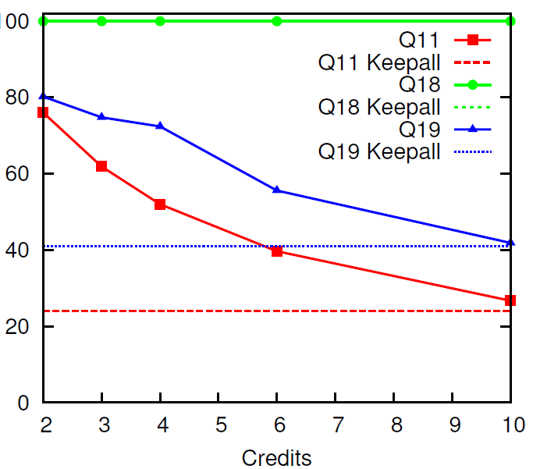
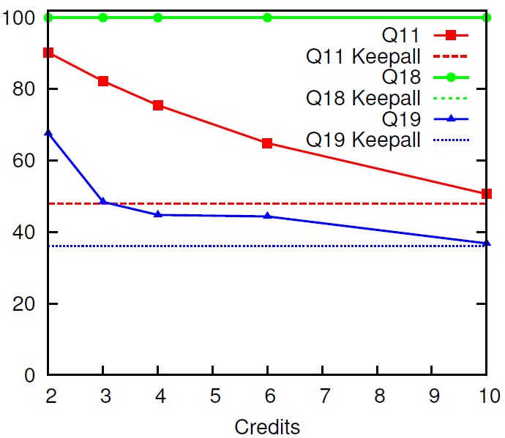
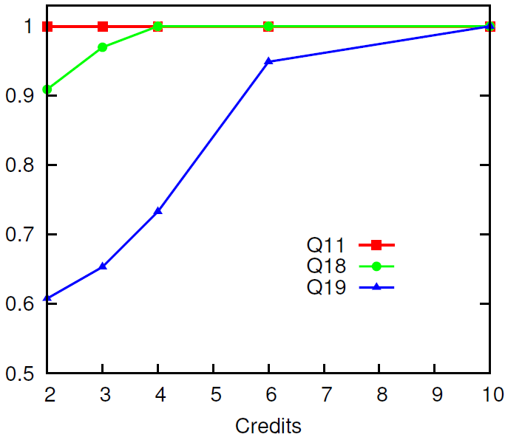
CREDIT保存ポリシの影響
Runner-up: Recycling Intermediates in a Column-store
Q18(inter-query): 再利用率は常に100%
再利用されるメモリの割合
再利用される行数の割合
Q19(mix)：Creditを大きくすると、Hit ratioが改善するが、再利用される割合は低くなる。
再利用可能な データが 存在する確率
Q11(intra-query): hit ratio に影響がない理由は、
local での再利用は、同じ問合せ内でリサイクル可能なので、Credit数に関係なく再利用するため。

Slide 100
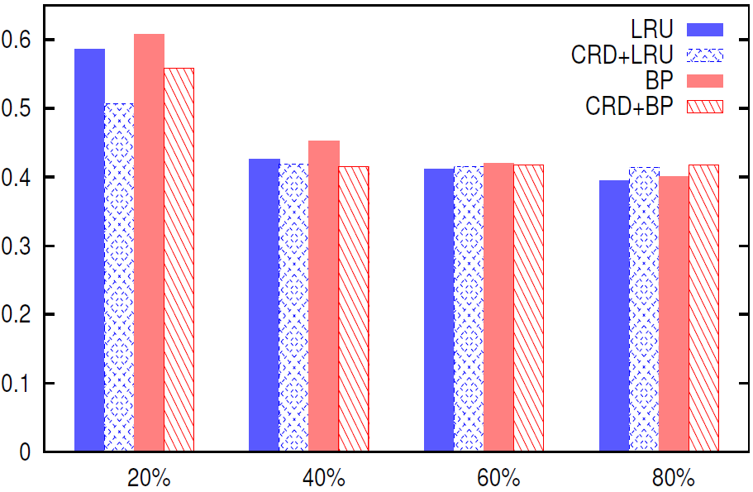
処理時間の評価
Runner-up: Recycling Intermediates in a Column-store
TPC-H の200 問合せで評価
 | 全体 | 再利用率
メモリ | 4GB | 42.7%
命令数 | 5219 | 28%
リサイクルを使わないNaiveな手法に対する処理時間の割合
メモリ制限は40%以上であれば、
ほぼ一定の短縮割合。
削除ポリシーがLRUでもBPでも、
保存ポリシーがCREDITでもKEEPALLでも、基本的には短縮できる割合は変わらない。

Slide 101
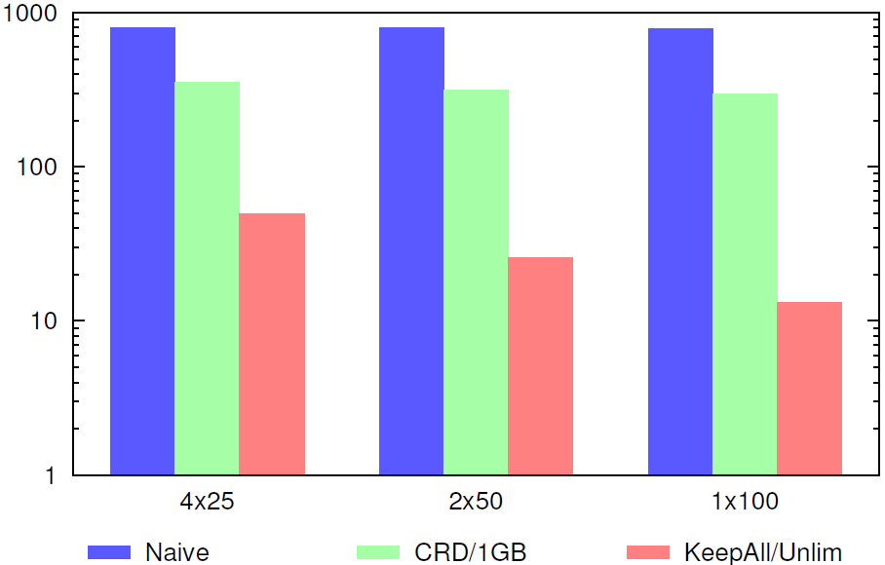
SkyServer Evaluation
Runner-up: Recycling Intermediates in a Column-store
SkyServerとは
テラバイト級の観測データ
リードオンリーな問合せ
Jim Grayの貢献
Data Release 4の部分集合：100GB
2008年1月のログ
100問合せを1回
50問合せを2回
25問合せを4回
高速化の最大の貢献は結合処理の再利用
785
296
14
1×100問合せのとき
中間結果サイズは1.5GBで、95.6%が再利用
500問合せでは、NAIVE4057秒、KEEPALL/UNLIMITED17秒、CRD/LRU/1GB1433秒。

Slide 102
まとめ
Runner-up: Recycling Intermediates in a Column-store
まとめ
中間結果を再利用するデータベースアーキテクチャを議論した
SkyServerとTPC-Hで高い性能改善
管理者によるメンテナンスは不要
今後の課題
保存ポリシーと削除ポリシの洗練化と開発
適したポリシーへ自動切り替え
パイプラインアーキテクチャへの適用
感想
技術的に画期的なことを提案したわけではない
予想通りの結果
市場に与える影響は大きい
MapReduceなどの大規模並列分散環境への適用が可能

Slide 103
目次
SIGMOD/PODS2009の概要
Panel
40 Years of Relational Model Celebration Philip A. Bernstein (Microsoft), Ron Fagin (IBM), Michael Stonebraker (MIT), Patricia Selinger (IBM), David J. DeWitt (Microsoft)
Generating Example Data for Dataflow Programs Christopher Olston (Yahoo! Research), Shubham Chopra (Yahoo! Research), Utkarsh Srivastava (Yahoo! Research)
Best
Paper
目次
An Architecture for Recycling Intermediates in a Column-store Milena G. Ivanova, Martin L. Kersten, Niels J. Nes, Romulo A. P. Gonçalves (Centrum Wiskunde en Informatica, Netherlands)
次点
会場や周辺施設、バンケットの写真
A Web of Concepts Nilesh Dalvi, Ravi Kumar, Bo Pang, Raghu Ramakrishnan, Andrew Tomkins, Philip Bohannon, Sathiya Keerthi, Srujana Merugu
PODS
Keynote
A Comparison of Approaches to Large-Scale Data Analysis Andrew Pavlo (Brown U.), Erik Paulson (Wisconsin U.), Alexander Rasin (Brown U.), Daniel J. Abadi (Yale U.), David J. DeWitt (Microsoft), Samuel Madden (MIT), Michael Stonebraker (MIT)
Query Processing Techniques for Solid State Drives Dimitris Tsirogiannis (Toronto U.), Stavros Harizopoulos (HP Labs), Mehul A. Shah (HP Labs), Janet L. Wiener (HP Labs), Goetz Graefe (HP Labs)
3-HOP: A High-Compression Indexing Scheme for Reachability Query Ruoming Jin, Yang Xiang, Ning Ruan, David Fuhry (Kent State U.)
受賞 講演
喜連川先生のCodd Innovations Award受賞の様子
Cost Based Plan Selection for XPath
Haris Georgiadis, Minas Charalambides, Vasilis Vassalos (Athens University of Economics and Business, Greece)
Enterprise Applications - OLTP and OLAP - Share One Database Architecture
Hasso Plattner (Hasso-Plattner-Institute for IT Systems Engineering)
Transforming Data Access Through Public Visualization
Fernanda B. Viegas (IBM), Martin Wattenberg (IBM)

Slide 104
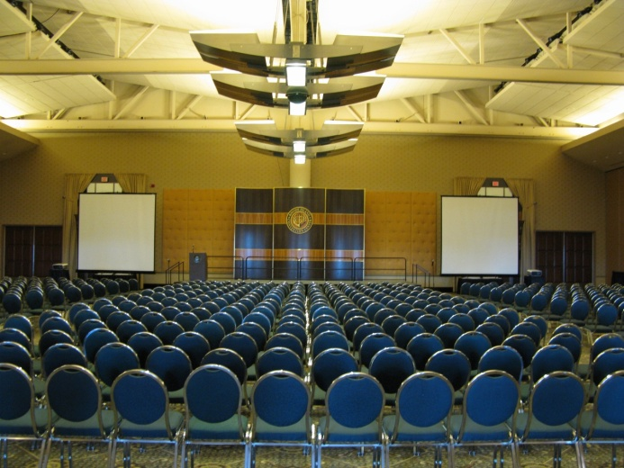
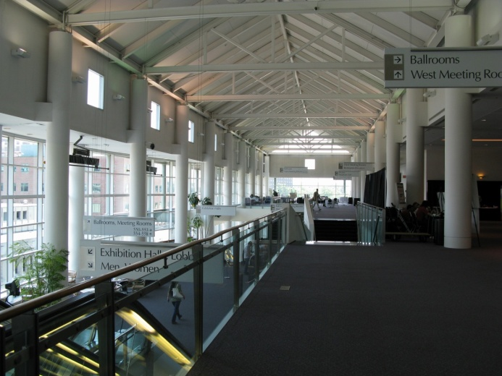
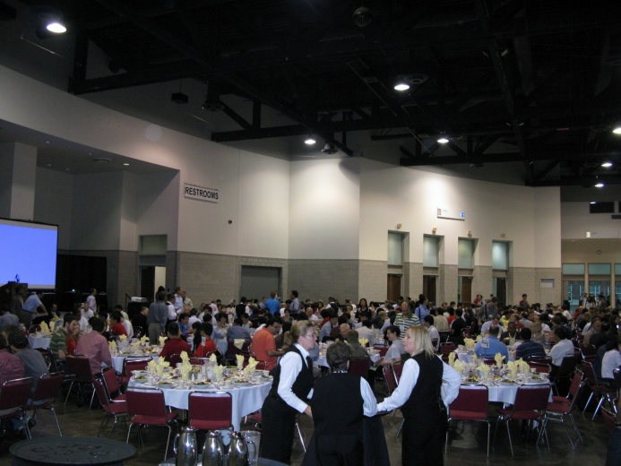
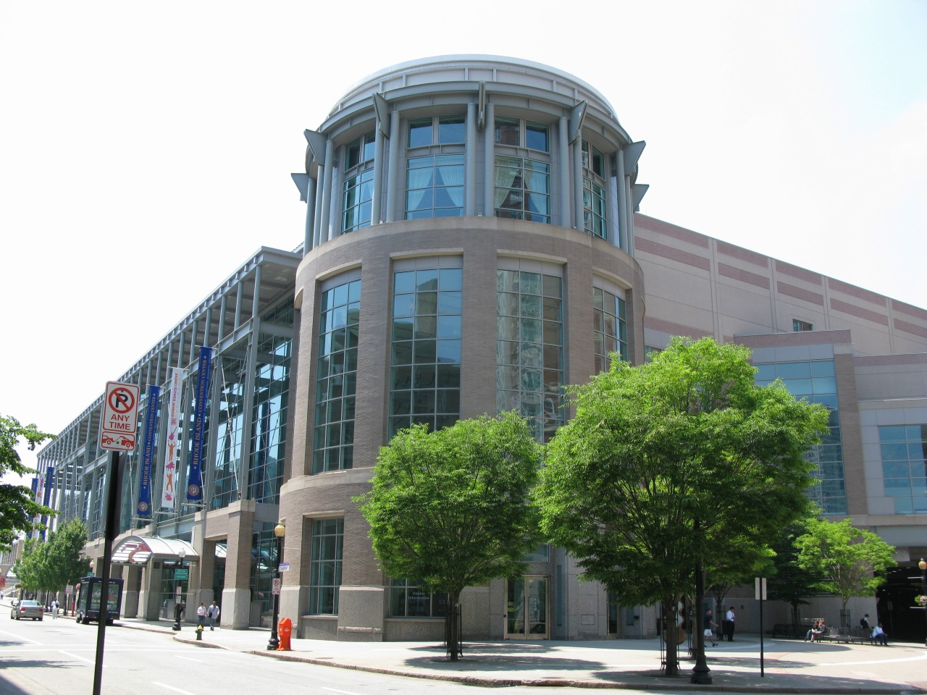
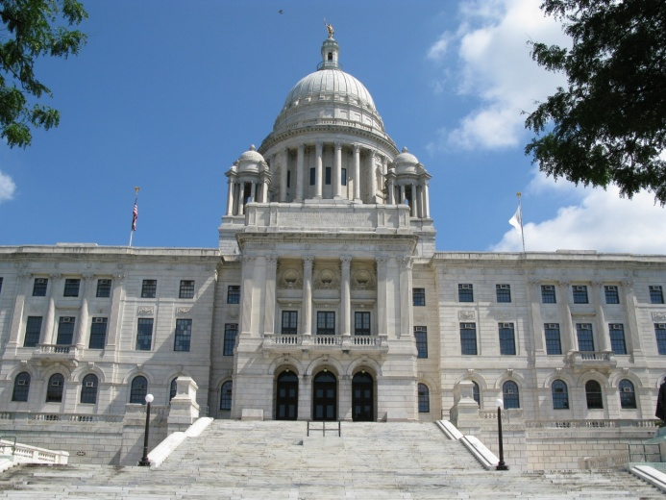
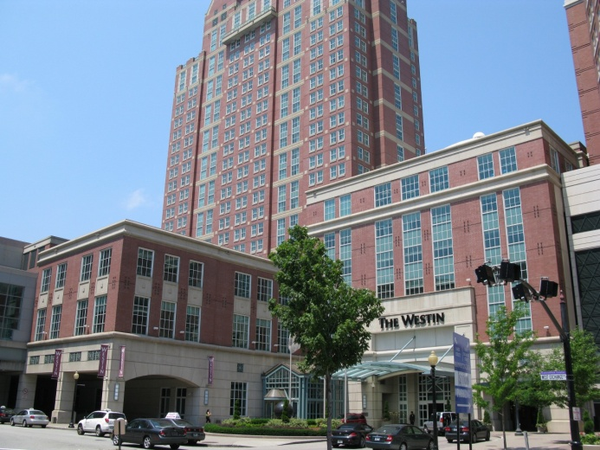
会場＆周辺施設

Slide 105
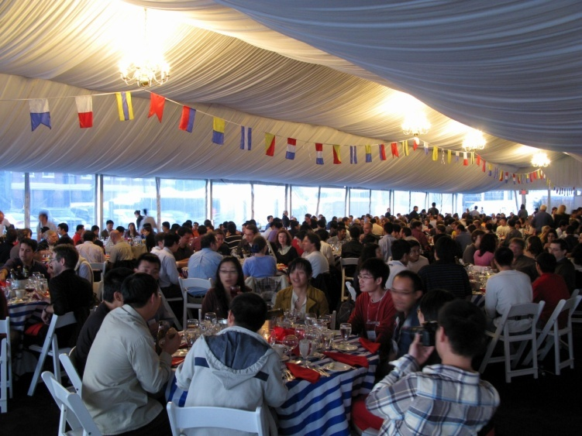
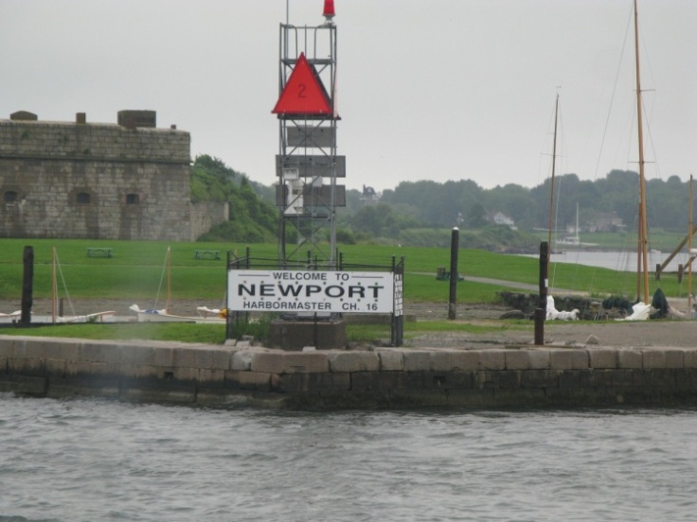
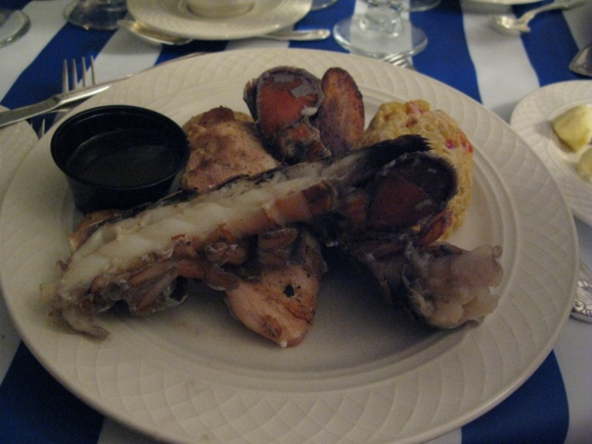
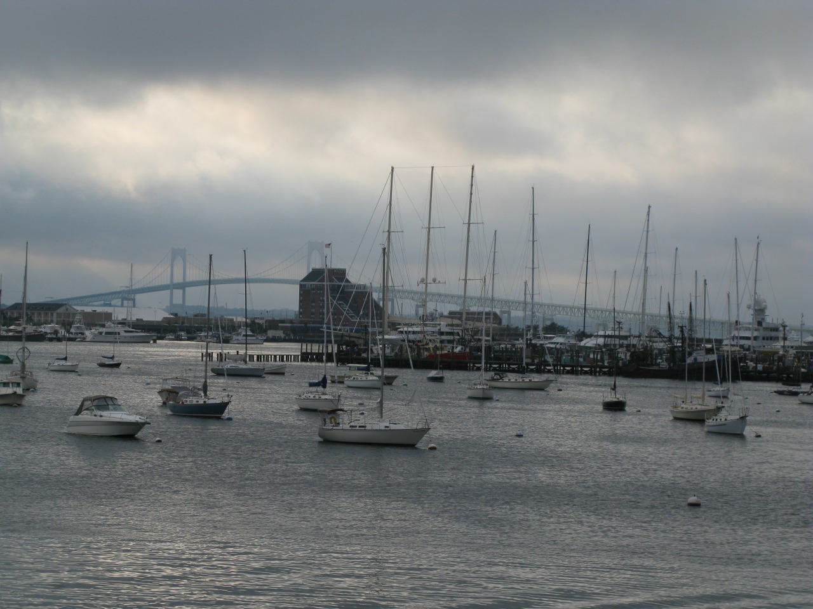
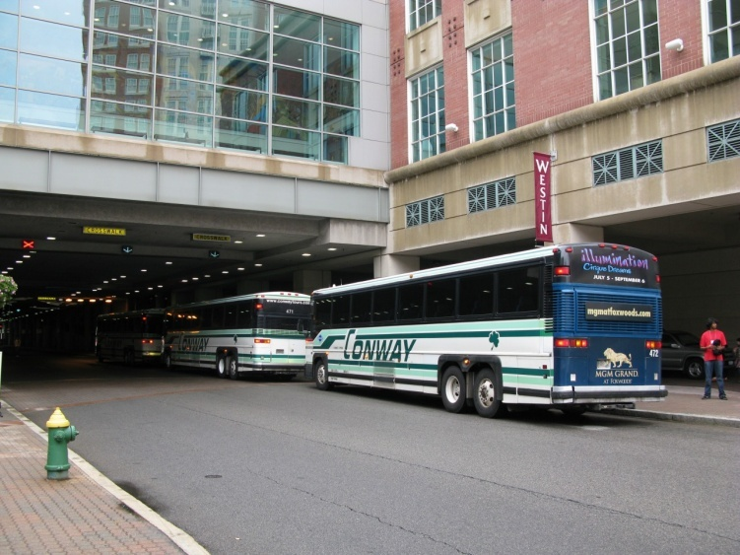
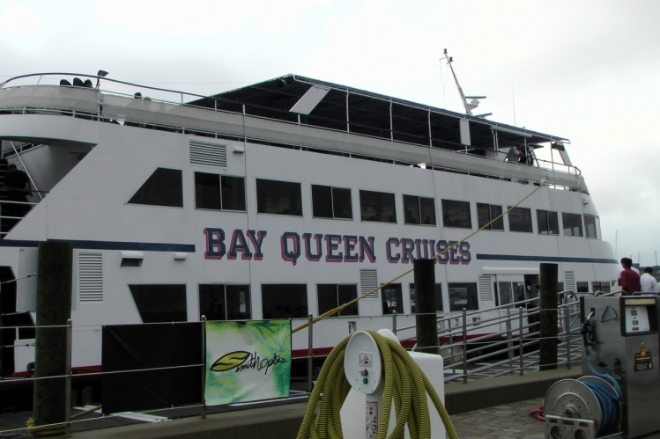
バンケット Newportクルージング

Slide 106
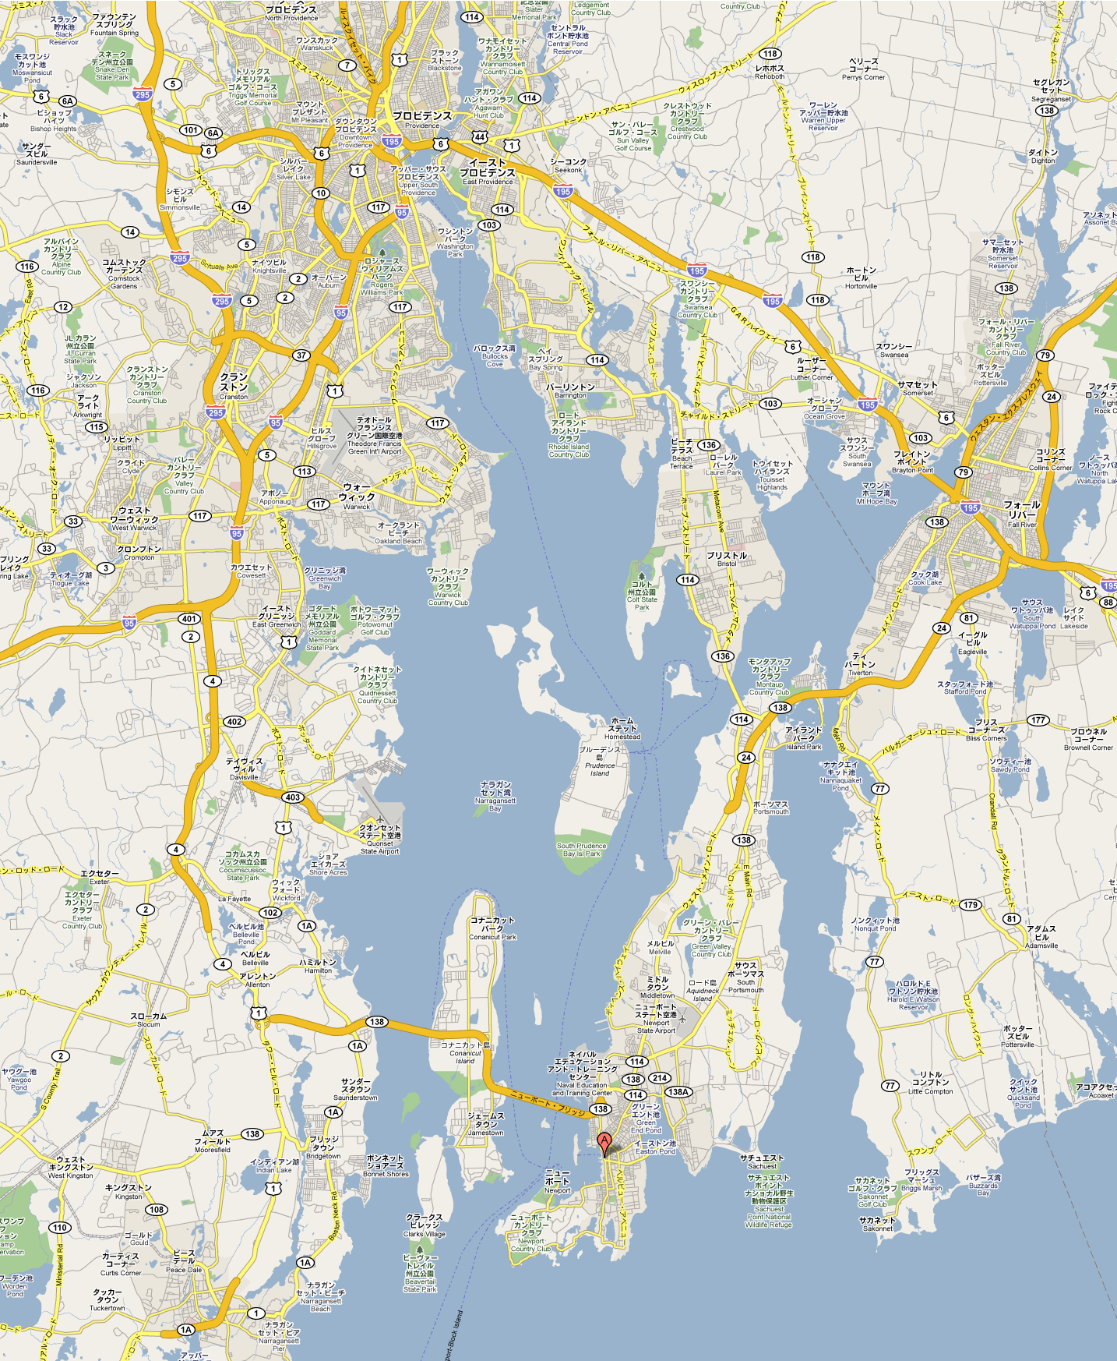
SIGMOD会場
バンケット会場

Slide 107
目次
SIGMOD/PODS2009の概要
Panel
40 Years of Relational Model Celebration Philip A. Bernstein (Microsoft), Ron Fagin (IBM), Michael Stonebraker (MIT), Patricia Selinger (IBM), David J. DeWitt (Microsoft)
Generating Example Data for Dataflow Programs Christopher Olston (Yahoo! Research), Shubham Chopra (Yahoo! Research), Utkarsh Srivastava (Yahoo! Research)
Best
Paper
目次
An Architecture for Recycling Intermediates in a Column-store Milena G. Ivanova, Martin L. Kersten, Niels J. Nes, Romulo A. P. Gonçalves (Centrum Wiskunde en Informatica, Netherlands)
次点
会場や周辺施設、バンケットの写真
A Web of Concepts Nilesh Dalvi, Ravi Kumar, Bo Pang, Raghu Ramakrishnan, Andrew Tomkins, Philip Bohannon, Sathiya Keerthi, Srujana Merugu
PODS
Keynote
A Comparison of Approaches to Large-Scale Data Analysis Andrew Pavlo (Brown U.), Erik Paulson (Wisconsin U.), Alexander Rasin (Brown U.), Daniel J. Abadi (Yale U.), David J. DeWitt (Microsoft), Samuel Madden (MIT), Michael Stonebraker (MIT)
Query Processing Techniques for Solid State Drives Dimitris Tsirogiannis (Toronto U.), Stavros Harizopoulos (HP Labs), Mehul A. Shah (HP Labs), Janet L. Wiener (HP Labs), Goetz Graefe (HP Labs)
3-HOP: A High-Compression Indexing Scheme for Reachability Query Ruoming Jin, Yang Xiang, Ning Ruan, David Fuhry (Kent State U.)
受賞 講演
喜連川先生のCodd Innovations Award受賞の様子
Cost Based Plan Selection for XPath
Haris Georgiadis, Minas Charalambides, Vasilis Vassalos (Athens University of Economics and Business, Greece)
Enterprise Applications - OLTP and OLAP - Share One Database Architecture
Hasso Plattner (Hasso-Plattner-Institute for IT Systems Engineering)
Transforming Data Access Through Public Visualization
Fernanda B. Viegas (IBM), Martin Wattenberg (IBM)

Slide 108
A Web of Concepts
PODS Keynote: A Web of Concepts
PODS
Keynote
Nilesh Dalvi, Ravi Kumar, Bo Pang, Raghu Ramakrishnan, Andrew Tomkins, Philip Bohannon, Sathiya Keerthi, Srujana Merugu

Slide 109
Web＝概念の集合
PODS Keynote: A Web of Concepts
Webは人々が思う概念の集まりのようだ。
例えば、都市やレストランという概念のインスタンスとして、ムンバイやDish-Dashレストランのサイトに情報がある。
検索エンジンの "index" は概念インスタンスをキーとして、関連する情報を体系化したものである。
例えば、ムンバイやDish-Dashレストランについての情報は、人口や料理の種類などの属性で体系化されている。

Slide 110
ユーザは何を探す？
PODS Keynote: A Web of Concepts
概念自体？
1か月間クリックの調査（yelp.com）
59%が目的のURLをクリック（特定のレストラン）
11%が決められたカテゴリを探す目的（イタリアンレストラン）
19%が通常の検索（ケーキとロサンゼルス）
概念の属性？
レストランのWebページから到達する情報を検索
メニュー、クーポン、場所、配達など

Slide 111
ユーザは何を探す？
PODS Keynote: A Web of Concepts
集約した情報？
特定のレストランのURLをクリックした人のうち
59%が少なくとも一つ以上の他URLもクリック
35%が少なくとも二つ以上の他URLもクリック
ブラウズにパターンがあるのか？
レストランのWebページへのセッションやツールバーの情報を解析
42%が検索エンジンを経由
レストランのページから11.5%が場所や住所をクリック、9%がメニューをクリック、1%がクーポンをクリック
このような行為をした10%が複数のレストランへ訪問

Slide 112
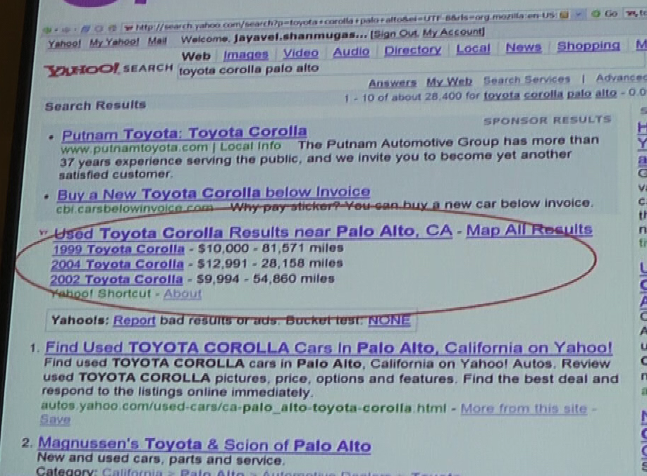
Y! ショートカット
PODS Keynote: A Web of Concepts
直接リンクモジュール
単なる検索したページだけでなく、そのページからブラウズするページをリスト。価格とマイル

Slide 113
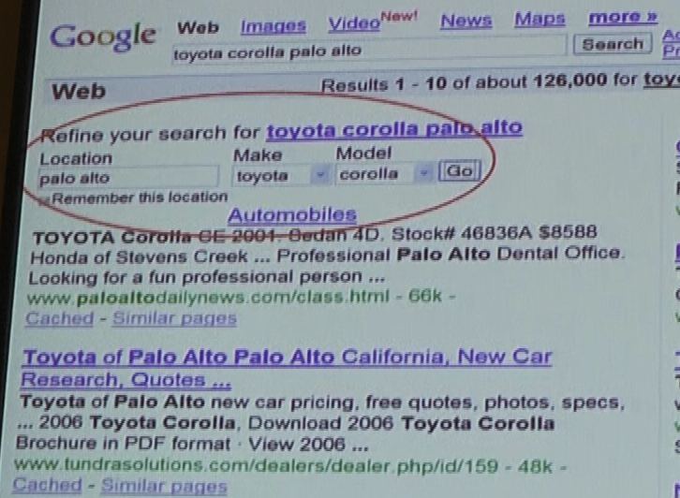
Google ショートカット
PODS Keynote: A Web of Concepts
単にリストするのではなく、場所、メーカー、製品の再度選択できる。

Slide 114
PODS Keynote: A Web of Concepts
電話番号：その店、評価
町名、ガソリン価格： 地図、価格、再検索
町名、レストラン：評価、連絡先
天気、町名：天気予報
FIFA：サッカーのスケジュール
ミッションインポッシブル：近くの映画館
W杯 スコア：試合結果
ホテル、町名：価格と再検索
オバマ、ニュース：注目ニュース
イベント、町名：価格と再検索
医療専門サイトでアレルギー：その意味と写真

Slide 115
コンテンツの最適化
PODS Keynote: A Web of Concepts
コンテンツによって提供の仕方が異なる
コンテンツとユーザ、文脈を結びつける
コンテンツ
編集したものや、取得したもの
ユーザ
個別、集団
文脈
デバイスや期間
広告の最適化
検索と広告のマッチング

Slide 116
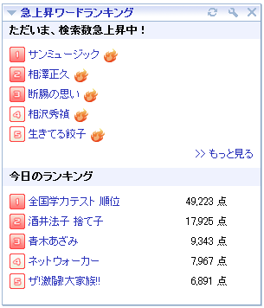
PODS Keynote: A Web of Concepts
検索
広告の最適化
ユーザの関心
時期的な流行
人気分野
ユーザの関心
最適化されたコンテンツ
ユーザの関心
時期的な流行
検索Index
のランキング
コンテンツとユーザ の興味に基づく情報
複数の情報源から集約

Slide 117
現状のトレンドのまとめ
PODS Keynote: A Web of Concepts
検索エンジンの方向性
コンテンツとユーザの興味を理解
単にURLをリストするだけでなく、関連するコンテンツを集約する
複数ステップが必要な手間を省くように手助けする
ポータルの方向性
コンテンツとユーザの興味を理解し、ユーザが探したい情報を提供するページを自動で構築
関連するコンテンツを集約し、複数の情報源からConcept-centric なページを作成
ブラウズと検索はコインの裏と表
ユーザの興味と情報源に注目した共通の技術

Slide 118
PODS Keynote: A Web of Concepts 概念の集合としてのWeb
PODS Keynote: A Web of Concepts

Slide 119
応用: 検索
PODS Keynote: A Web of Concepts
Web検索の増強
直接リンクモジュール：レストランの場所や天気予報、価格、株価、再検索
特徴抽出によるランキングの改善
ある特徴を使った絞り込み
特殊な検索（e.g. 地図検索）やカスタム問合せ（e.g. ジャンルと地図の組み合わせ検索）
ユーザの興味やタスクに合わせた結果の表示
ユーザが興味をもつ概念を探す

Slide 120
応用: ブラウジング
PODS Keynote: A Web of Concepts
3タイプのページ
結果ページ： 複数のレコードを見せる
概念ページ： ある概念インスタンスの説明
記事ページ： e.g. ブラジルvsアメリカのサッカー議論
各ページが互いにリンクする
 | 結果ページ | 概念ページ | 記事ページ
結果ページ | 詳細化 | 概念検索 | 標準的検索
概念ページ | Concept内検索 | 概念の推薦 | 意味的なリンク
記事ページ | - | 意味的なリンク | 関連ページ

Slide 121
概念 （Concepts）
PODS Keynote: A Web of Concepts
Webユーザが興味のあるモノ
エンティティ
e.g. レストラン
インスタンスはIDと属性を保持
イベント
e.g. NFL の試合、コンサート、マイケルジャクソンの死去
インスタンスはIDを保持
トピック
e.g. 高血圧
インスタンスはない。
実際は単なるERモデルの再定義

Slide 122
概念のインスタンス
PODS Keynote: A Web of Concepts
Loosely-structured Record (lrec：ゆるい構造のレコード)
識別するためのIDを持つ
概念に関連付けられた複数の属性とその値
DBMSのレコードとは違う
lrecは現実世界にある概念のインスタンスを表現
エンティティ解決や曖昧性除去によってlrecの融合や分割が行われる
概念は複数の属性を持ち、インスタンスごとに値を関連付ける
データ欠損や不確実性があるスキーマ

Slide 123
Lrecより高度なモデル
PODS Keynote: A Web of Concepts
概念によるWebの体系化はLrecより高度なモデルが必要
ネストした構造、パス
由来・出所
推論されたメタデータのオリジナルのページ
バージョン
概念のインスタンスは更新される。e.g. イベント
不確実さ
推論は不確実性と不完全性がある
概念の階層化とネットワーク
Instance-of や is-part-of など。多重継承。

Slide 124
どこで構造化した概念を取得するか？
PODS Keynote: A Web of Concepts
4つの方法
公開者からもらう
e.g. Semantic Web や Yahoo! SearchMonkey
集団コラボレーション
大規模な集団が必要
抽出
技術的に難しい課題
編集
高コスト

Slide 125
PODS Keynote: A Web of Concepts 情報抽出
PODS Keynote: A Web of Concepts

Slide 126
情報抽出による検索の改善
PODS Keynote: A Web of Concepts
RAWデータから構造化データを抽出・利用
For years, Microsoft Corporation CEO Bill Gates was against open source. But today he appears to have changed his mind. "We can be open source. We love the concept of shared source," said Bill Veghte, a Microsoft VP. "That's a super-important shift for us in terms of code access.“
Richard Stallman, founder of the Free Software Foundation, countered saying…
SELECT Name
FROM People
WHERE Organization = 'Microsoft'
People
Name | Title | Organization
Bill Gates | CEO | Microsoft
Bill Veghte | VP | Microsoft
Richard Stallman | Founder | Free Software...
Bill Gates
Bill Veghte
情報抽出は非常に困難な課題

Slide 127
情報抽出には多くの課題が山積
PODS Keynote: A Web of Concepts
Webサイトから構造情報の抽出
あるレストランの電話番号と住所
あるサイトから興味のある属性や概念を抽出
sanjose.comから目的のイベント情報
概念のインスタンス間のつながり
同一人物への参照の重複除去
質の向上
あるレストランの料理分野や感想の追加
多くの集約サイトの統合
citysearchやyelp、wikipediaから情報を連結

Slide 128
抽出できるのはほんの一部
PODS Keynote: A Web of Concepts
現状の抽出技術を支えるもの
コンテンツを理解するには、膨大な非構造化データで成り立っている
ユーザの意図や要望を理解するのも同様に、膨大な問合せや行動履歴が必要
ユーザに提供するサービスは何がよいのかを理解するには、それを汲み取る技術が必要
技術的な展望
不確実で、不完全なデータを扱える確率的な学習技術。スケーラブルかつフィードバックが可能でなければならない（クラウド）。

Slide 129
関連研究
PODS Keynote: A Web of Concepts
Avatar (IBM Almaden)
DeepWeb & WebTables (Google)
DBLife (U. Wisconsin)
KnowItAll & Text Runner (U. Washington)
Rexa (U. Mass)

Slide 130
リスト抽出 vs. エンティティ抽出
PODS Keynote: A Web of Concepts
UNIVERSITY OF CICAGO
Department of Mathematics
GROUP THEORY SEMINAR
May 1
J. Alperin
"MacKey conjecture and Hecke algebras"
May 8
G. Lehrer
"Endomorphism algebras of tensor powers of quantum group representations of at roots of unity"
エンティティ抽出：
興味のあるトークンを識別し、既存のグループにカテゴリ分けする（e.g. 日付、場所、人）

Slide 131
リスト抽出 vs. エンティティ抽出
PODS Keynote: A Web of Concepts
UNIVERSITY OF CICAGO
Department of Mathematics
GROUP THEORY SEMINAR
May 1
J. Alperin
"MacKey conjecture and Hecke algebras"
May 8
G. Lehrer
"Endomorphism algebras of tensor powers of quantum group representations of at roots of unity"
リスト抽出：
構造的な規則性や近傍性からネストした概念を識別し、関係を推測する

Slide 132
一般的な抽出アプローチ
PODS Keynote: A Web of Concepts
サイトに基づく方法
e.g. ラッパ
サイトのHTML構造を利用（table, list）
意味的な方法
e.g. 自然言語処理や確率モデルを使った文書解析
住所や論文リストなどはサイトの違いを吸収できる
膨大で高度な学習のためのデータが必要

Slide 133
分野に基づく抽出
PODS Keynote: A Web of Concepts
通常、分野に対する処理としては
ラッパによる抽出には、サイトが多様すぎる
学習的な方法をするには、データが少なすぎる
アプローチ
その分野に関する知識を使って、分野のソースを探し、関連する概念を探す。
例えば、レストランの分野では、 ソース：レストランページ、情報集約サイト 概念：メニュー、場所、評価 知識：学習データ、メニューの用語辞書、レストランサイトの一般的な情報、統計情報など

Slide 134
分野に基づく抽出
PODS Keynote: A Web of Concepts
その分野の 知識を獲得
分野に関連するソースを見つけ
ソースを理解し、抽出する
コンフリクトと重複の解消と
そのドメインはどのようなエンティティが大半か？
そのエンティティで興味深い属性は何か？
興味深い関連は何か？
それらの属性と関連はどのようにして認識されるのか？

Slide 135
分野に基づく抽出
PODS Keynote: A Web of Concepts
その分野の 知識を獲得
分野に関連するソースを見つけ
ソースを理解し、抽出する
コンフリクトと重複の解消と
そのソースがこの分野に関して有益な情報を含んでいるのか？
それらのソースによって特徴づけられるものは何か？

Slide 136
分野に基づく抽出
PODS Keynote: A Web of Concepts
その分野の 知識を獲得
分野に関連するソースを見つけ
ソースを理解し、抽出する
コンフリクトと重複の解消と
そのソースで記述されたエンティティ、属性、関連は何があるのか？
様々な概念はそのページにどのように記載されるのか？
ソースを理解するのに役立つ情報はあるか？

Slide 137
分野に基づく抽出
PODS Keynote: A Web of Concepts
その分野の 知識を獲得
分野に関連するソースを見つけ
ソースを理解し、抽出する
コンフリクトと重複の解消と
どのようにして二つのソースのコンフリクトを解消するのか？
二つのエンティティは同じなの、違うのか？
衝突と重複の解消に、分野で特別なルールはあるのか？

Slide 138
例：Accepted papers
PODS Keynote: A Web of Concepts
すべての会議はわずかに違うフォーマット
前提
会議のWebページから直接抽出したい （DBLPなどに追加される前に）
多くの知識を持っている （前年度のサイト）
そのサイトの管理権限はない
何をすればよいだろうか？

Slide 139
レコードの識別
PODS Keynote: A Web of Concepts
まずはレコードを識別する必要がある
XPathを書くことができる？
もし管理者の許可がない場合は？
構造的にレコードを分類できれば、再帰的にページを分割していくことができる？

Slide 140
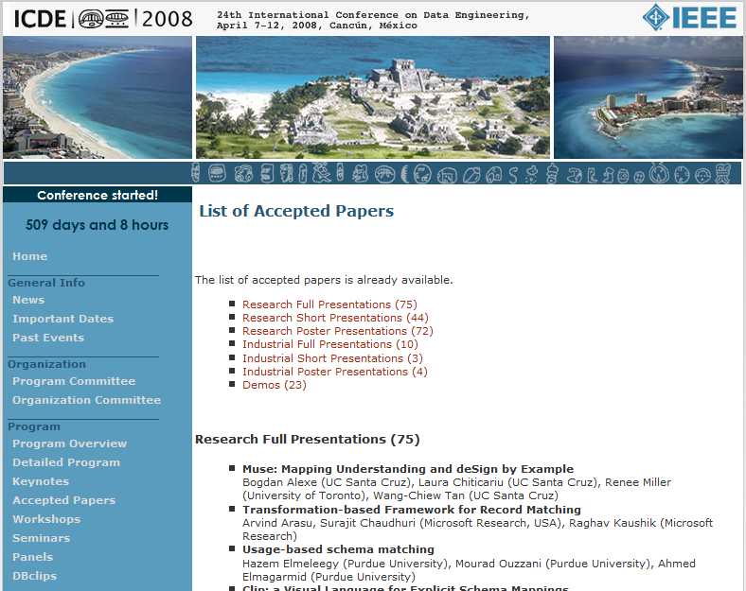

Slide 141
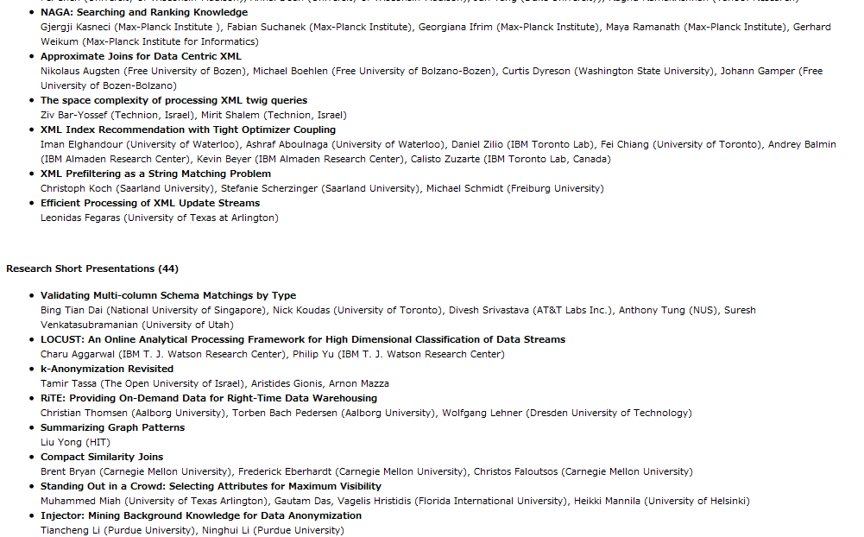
CSSを無効化すると
PODS Keynote: A Web of Concepts

Slide 142
第一段階の分割
PODS Keynote: A Web of Concepts

Slide 143
更なる分割
PODS Keynote: A Web of Concepts

Slide 144
レコードの取得に成功した後
PODS Keynote: A Web of Concepts
目的：個別レコードのフィールドを抽出
学習データが必要？
しかしこれらの論文は新しいもの
管理者なしで可能な最良の方法は Noisy labelである
他の似たページから知識を取得してくる。
エンティティマッチングの問題はどうする？

Slide 145
記事間のオブジェクトマッチング
PODS Keynote: A Web of Concepts
[N. Dalvi, R Kumar, B. Pang, A. Tomkins, EMNLP 09]
与えられた記事（e.g. blog, news, 評価）が、データベースに格納済みのオブジェクト（e.g. レストラン、製品、人物）と一致するかどうかを決定する
二つの問題をつなげる：
構造化されたエンティティのマッチング
非構造の情報検索
非構造文字列と構造化されたオブジェクトのリストマッチングさせる手法

Slide 146
ページ分類
PODS Keynote: A Web of Concepts
分野別で抽出を行うためには、ページやサイトを識別できる必要がある
例えば、ある町の情報を集約したサイト（sanjose.com）は多様なカテゴリのページがある。ホテル、アトラクション、レストラン、イベントなど。イベントページだけを識別したい。しかも他の情報集約サイトもすべて。

Slide 147
集約サイトの増加
PODS Keynote: A Web of Concepts
複数の分野に関して、非常に深い情報を提供するサイト
WikipediaやYelpのような多数の情報を集約したサイト
LinkedInのような個人に関する構造的な情報を集めて、公開したサイト
コーパスを統合して構造化したFreebaseやKnowItAllのようなサイト
DBLifeのようなコミュニティ限定の協調サイト
自動的にこれらのサイトを発見し、それらから関連する情報を抽出し、すでに持っている概念と統合する必要がある。

Slide 148
新しい分野の場合
PODS Keynote: A Web of Concepts
新しい分野の場合これらのタスクには情報が足りない。
その分野の 知識を獲得
分野に関連するソースを見つけ
ソースを理解し、抽出する
コンフリクトと重複の解消と

Slide 149
解決策
PODS Keynote: A Web of Concepts
その分野の 知識を獲得
コンフリクトと重複の解消と
分野に関連するソースを見つけ
ソースを理解し、抽出する

Slide 150
まとめ
PODS Keynote: A Web of Concepts
情報抽出はデータ管理と統計、学習、最適化のアイデアの結合が必要
つまり、データマイニングの問題
各コミュニティは個別の問題だけを見ているが、すべての問題を端から端まで見る必要がある。
データの維持と利用は、知識表現とデータモデル、索引、情報統合、問合せ処理が必要
つまり、データベースの問題
しかし、古い問題と同じではない
感想
全体として何が言いたいのか理解不能
おそらく研究紹介と現状の課題を紹介したい

Slide 151
目次
SIGMOD/PODS2009の概要
Panel
40 Years of Relational Model Celebration Philip A. Bernstein (Microsoft), Ron Fagin (IBM), Michael Stonebraker (MIT), Patricia Selinger (IBM), David J. DeWitt (Microsoft)
Generating Example Data for Dataflow Programs Christopher Olston (Yahoo! Research), Shubham Chopra (Yahoo! Research), Utkarsh Srivastava (Yahoo! Research)
Best
Paper
目次
An Architecture for Recycling Intermediates in a Column-store Milena G. Ivanova, Martin L. Kersten, Niels J. Nes, Romulo A. P. Gonçalves (Centrum Wiskunde en Informatica, Netherlands)
次点
会場や周辺施設、バンケットの写真
A Web of Concepts Nilesh Dalvi, Ravi Kumar, Bo Pang, Raghu Ramakrishnan, Andrew Tomkins, Philip Bohannon, Sathiya Keerthi, Srujana Merugu
PODS
Keynote
A Comparison of Approaches to Large-Scale Data Analysis Andrew Pavlo (Brown U.), Erik Paulson (Wisconsin U.), Alexander Rasin (Brown U.), Daniel J. Abadi (Yale U.), David J. DeWitt (Microsoft), Samuel Madden (MIT), Michael Stonebraker (MIT)
Query Processing Techniques for Solid State Drives Dimitris Tsirogiannis (Toronto U.), Stavros Harizopoulos (HP Labs), Mehul A. Shah (HP Labs), Janet L. Wiener (HP Labs), Goetz Graefe (HP Labs)
3-HOP: A High-Compression Indexing Scheme for Reachability Query Ruoming Jin, Yang Xiang, Ning Ruan, David Fuhry (Kent State U.)
受賞 講演
喜連川先生のCodd Innovations Award受賞の様子
Cost Based Plan Selection for XPath
Haris Georgiadis, Minas Charalambides, Vasilis Vassalos (Athens University of Economics and Business, Greece)
Enterprise Applications - OLTP and OLAP - Share One Database Architecture
Hasso Plattner (Hasso-Plattner-Institute for IT Systems Engineering)
Transforming Data Access Through Public Visualization
Fernanda B. Viegas (IBM), Martin Wattenberg (IBM)

Slide 152
A Comparison of Approaches to Large-Scale Data Analysis
A Comparison of Approaches to Large-Scale Data Analysis
大注目
Andrew Pavlo (Brown University)
Erik Paulson (University of Wisconsin)
Alexander Rasin (Brown University)
Daniel J. Abadi (Yale University)
David J. DeWitt (Microsoft Inc.)
Samuel Madden (MIT)
Michael Stonebraker (MIT)

Slide 153
背景と動機
A Comparison of Approaches to Large-Scale Data Analysis
背景
MapReduce（MR）が話題
20年以上前から並列RDBMSの研究
動機
なぜ並列DBMSを代わりに使わないの？
それらの性能の違いは？
では、それらを比較してみよう。
比較のみで、手法の提案などはない

Slide 154
MapReduce
A Comparison of Approaches to Large-Scale Data Analysis
分散FS
分散FS
merge
R
M
shuffle
sort
map
reduce
filter
M
map
R
shuffle
merge
sort
reduce
M
map

Slide 155
MapReduceと並列DBMSの違い
A Comparison of Approaches to Large-Scale Data Analysis
 | MapReduce | 並列DBMS
スキーマ | なし。単なるファイル。パーサの実装が必要。実装によってはkey/value 形式。 | 必須。Relationの構造を厳密に決定し、順守する必要あり。
索引 | なし。プログラマが実装。実装によっては提供あり。 | あり。利用は任意。hashやB-treeなどが標準的に提供。
モデル | CODASYLに類似。プログラムによってレコード操作のような低レベルコードを記述。 | 関係モデル。関係代数など数学的な背景に基づく高レベルで、宣言的な言語。
データ分散 | MapやReduceなどの各タスクは、マスタがブロードキャスト的に各スレーブに依頼。 | Optimizerが分布などの統計情報を元に、最少コスト（処理と転送）のプランを生成。
実行方式 | 大量の中間ファイル（Map数 × Reduce数）の転送が発生 | パイプライン実行が一般的で、中間結果の保持はない。
柔軟性 | ほぼ何でも可能。Map と Reduce をユーザが自由に定義できる。 | SQLの範囲に限定。ユーザ定義関数で拡張可能。
耐故障性 | デフォルトで3レプリカ。MapやReduceなどのタスク単位で再スタート。スレーブをマスタが監視。 | レプリカ機能は提供。故障時には問合せの再発行が必要。

Slide 156
実験の比較対象
A Comparison of Approaches to Large-Scale Data Analysis
MapReduce
並列DBMS
Hadoop
最も有名な実装
Yahoo! と Apache
Java
オープンソース
分散ファイルシステム（HDFS）を持っている
3ヶ所にレプリカ(default)
各ノードに2 Map、1 Reduce
DBMS-X
有名なDBベンダ
Row指向
データは圧縮して格納
テーブルはあるキーのハッシュ値に基づいてノードに分散
異なるキーでソートや索引
Vertica
Column指向
データは圧縮して格納(default)
複数のキーでソート
チューニング方針
できるだけデフォルト
できるだけ高性能

Slide 157
実験環境
A Comparison of Approaches to Large-Scale Data Analysis
計算機ノード
実験内容
100ノード
2.4 GHz Intel Core 2 Duo
64bit RedHat Linux 5
kernel version 2.6.18
4GB RAM
250 GB SATA-I hard disk * 2
hdparmベンチマーク
Cache read：7GB/sec
Disk read： 74MB/sec
160Gbps スイッチ/50ノード
MRの論文中で言及された評価（Grep）
Data Loading, Task Executionの2評価
ランダムHTML を使った評価
Selection, Aggregation, Join, UDF Aggregation の4評価
Vartica とDBMS-X
シェルコマンドからパイプで、単一ファイルに出力
Hadoop
一つのファイルに連結させるために別途Reduceを実行。
通常はHDFS上に出力して、再利用のため分散したまま終了。

Slide 158
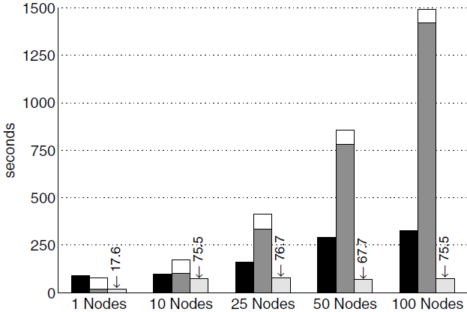
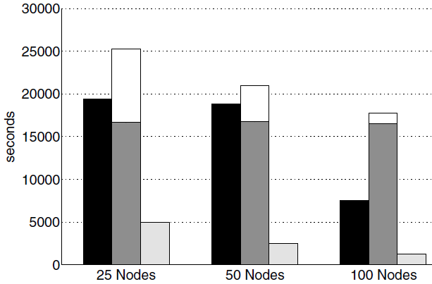
Grep Task：データロード時間
A Comparison of Approaches to Large-Scale Data Analysis
Vertica：ローカルファイルのデータをCOPYコマンドでテーブルに格納
DBMS-X：下はLOADコマンドの実行時間。上はhash値に基づく再配布時間
Hadoop：Hadoopのコマンドを使ってHDFSにコピー
再配布や圧縮などがないので圧勝
Hadoopで25未満は容量不足
ノード数には非依存
データサイズに依存
560万レコード(535MB)/node
1TB/total

Slide 159
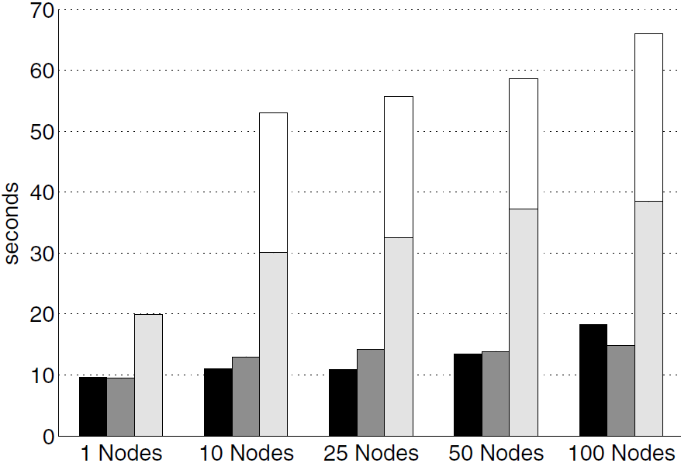
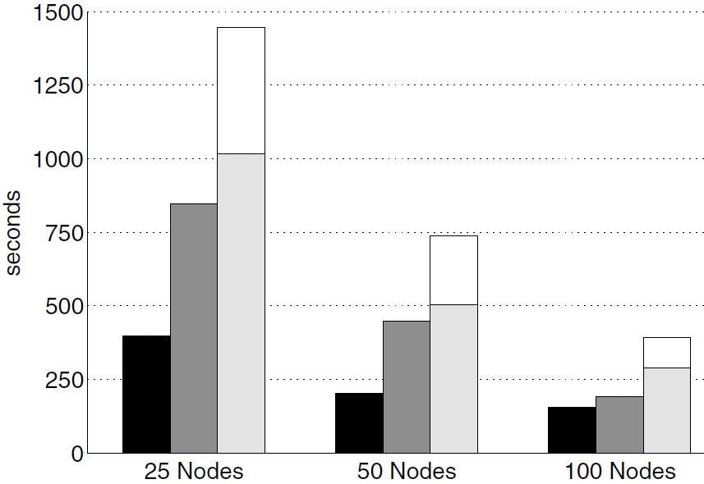
Grep Task：実行時間
A Comparison of Approaches to Large-Scale Data Analysis
DBMS： 次のSQLを実行
SELECT * FROM data WHERE field LIKE ‘%XYZ%’;
Hadoop：二つのMapReduceフェーズ
下：Map→key/valueの分割処理、一致する部分文字列検索。Reduce→使わない。
上：Map→使わない。Reduce→散在する結果を集めて、一つのファイルに連結。
2つのDBMSはほぼ同じ
いずれもノード数に対する スケーラビリティがある
start-upのコストが支配的
各ノード転送量は小さいが、
ファイルオープンや連結のため
100秒程度はかかる
マスタによる監視などコスト
560万レコード(535MB)/node
1TB/total

Slide 160
HTMLデータセット
A Comparison of Approaches to Large-Scale Data Analysis
二つのデータセット
他のURLへのリンクを含むランダムHTMLを生成
Documents:60万（7GB/node）
Webサーバのログデータを生成
Rankings：1800万（1GB/node）
UserVisits：1.5億（20GB/node）
Hadoop
独自のデリミタを挿入するため、ファイル操作とHDFSのAPIを使ったデータロードのためのプログラムを実装
DBMS-X
Rankings: pageURLのハッシュ値で分割。pageRankでソート。
UserVisits: destURLのハッシュ値で分割。visitDateでソート。
Vertica
pageRankとvisitDateでそれぞれソート。
CREATE TABLE Documents (
url VARCHAR(100)
PRIMARY KEY,
contents TEXT );
CREATE TABLE Rankings (
pageURL VARCHAR(100)
PRIMARY KEY,
pageRank INT,
avgDuration INT );
CREATE TABLE UserVisits (
sourceIP VARCHAR(16),
destURL VARCHAR(100),
visitDate DATE,
adRevenue FLOAT,
userAgent VARCHAR(64),
countryCode VARCHAR(3),
languageCode VARCHAR(6),
searchWord VARCHAR(32),
duration INT );

Slide 161
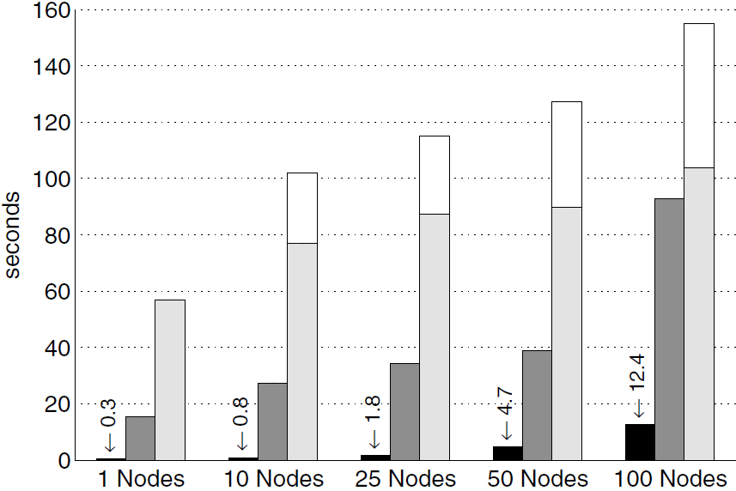
HTMLデータ：Selection Task
A Comparison of Approaches to Large-Scale Data Analysis
SQL
SELECT pageURL, pageRank FROM Rankings WHERE pageRank > X;
MapReduce
下：Map→Rankingsの分割処理、Xと比較処理。Reduce→使わない。
上：Map→使わない。Reduce→散在する結果を集めて、一つのファイルに連結。
並列DBMSが二つともHadoopより高速
理由はpageRankでの索引やソート。
やはりstart-upのコストが大きい

Slide 162
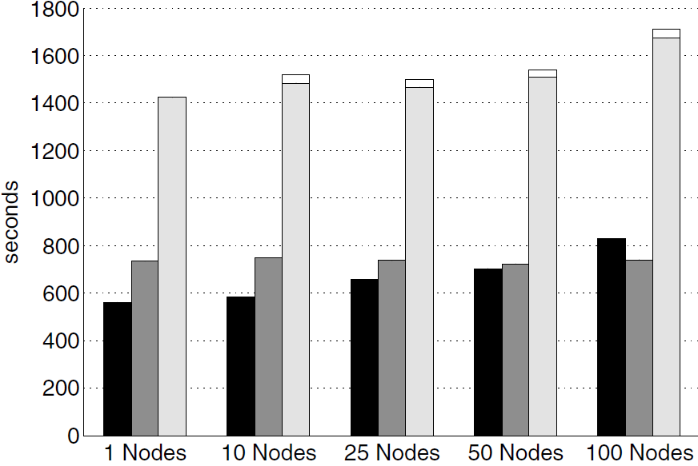
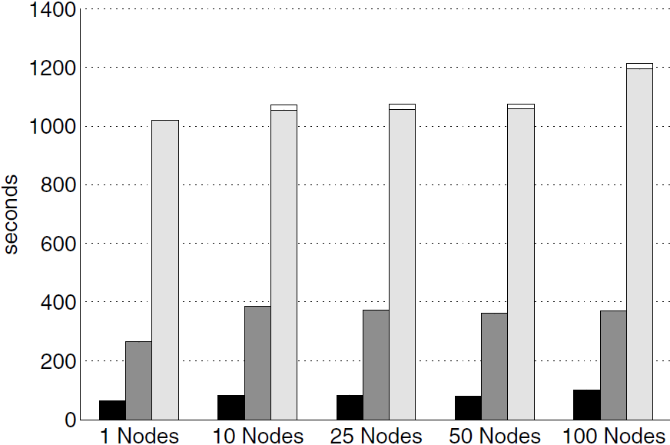
HTMLデータ：Aggregation Task
A Comparison of Approaches to Large-Scale Data Analysis
SQL：グループ数の異なる二つの実験
2500万グループ（結果サイズ：53MB）
2000グループ（結果サイズ：24KB） ←先頭7文字でグルーピング
MapReduce：２つのフェーズ
1の下：Map→sourceIPとadRevenueからなるデータを生成。Reduce→adRevenuの合計。
2の下：Map→sourceIPの先頭7文字とadRevenueからなるデータを生成。Reduce→上同。
両者の上：Map→使わない。Reduce→散在する結果を集めて、一つのファイルに連結。
SELECT sourceIP, SUM(adRevenue) FROM UserVisits GROUP BY sourceIP;
SELECT SUBSTR(sourceIP,1,7),SUM(adRevenue) FROM UserVisits GROUP BY SUBSTR(sourceIP,1,7);
DBMSはほぼ同じ。
転送とマージが支配的
Verticaが高速。
理由は2カラムのみのアクセスでよいため。
タプル全体は200byte、2カラムでは20byte
2000グループ
2500万グループ

Slide 163
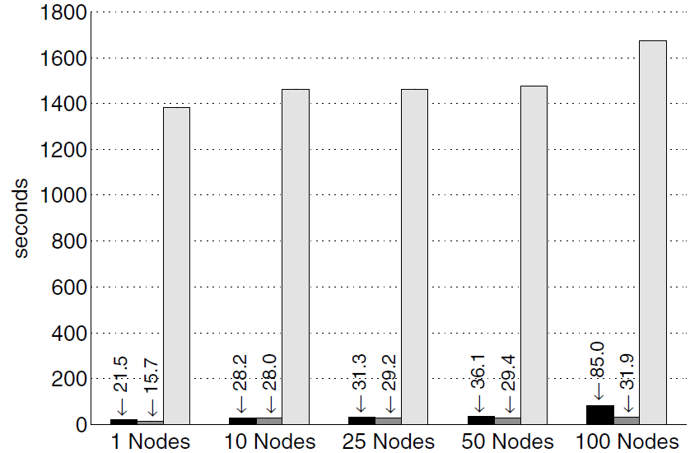
HTMLデータ：Join Task
A Comparison of Approaches to Large-Scale Data Analysis
問合せ：特定の期間の広告収入が最大であるサイトを検索
2つのSQL
2000/01/15-22の期間のsourceIPと そのpageRankの平均、adRevenueの合計の3カラムをTempに格納
3つのMapReduce
2000/01/15-22で選択したUserVisitとRankingsとをURL で結合する処理
pageRankの平均とadRevenueの合計を計算する処理
adRevenueの合計が最大のものを検索
SELECT INTO Temp
sourceIP,
AVG(pageRank) as avgPageRank,
SUM(adRevenue) as totalRevenue
FROM Rankings AS R, UserVisits AS UV
WHERE R.pageURL = UV.destURL
AND UV.visitDate
BETWEEN Date(‘2000-01-15’)
AND Date(‘2000-01-22’)
GROUP BY UV.sourceIP;
HadoopとDBMSの性能差が非常に大きい
IndexスキャンとSequencal スキャンの差 A)1434.7s, B)24.3s, C)12.7s
ノード分割のキーがJoinするキーと同じ 結合演算がローカルhash結合のみ
Temp からtotalRevenue が 最大のものを検索
SELECT sourceIP,totalRevenue,avgPageRank
FROM Temp
ORDER BY totalRevenue DESC LIMIT 1;
Verticaの最後のみ遅いのはバグが原因

Slide 164
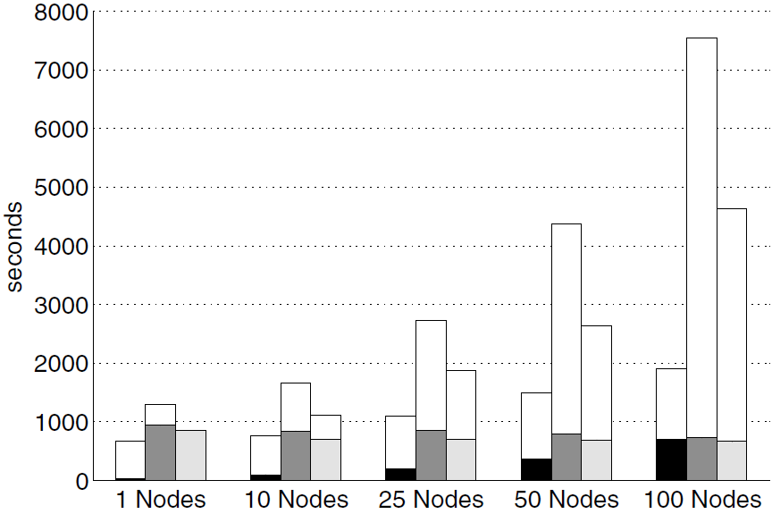
HTMLデータ：UDF Aggregation Task
A Comparison of Approaches to Large-Scale Data Analysis
問合せ：PageRank計算の一部。すべての文書内のURL数を計測。
文書内のurlとその出現回数 value を計測し、それらをTempに格納する
urlでグループ化し、その合計を計算する
SELECT INTO Temp UDF(contents) FROM Documents;
SELECT url, SUM(value) FROM Temp GROUP BY url;
DBMS-X
文書データはファイルとして保存し、 付属のUDFからそれらをロード。
バーの下がSQL1。上は残りの処理。
Vertica
文書データはファイルとして保存。
UDFの機能がないため、上記のSQL1の関数UDFは外部プログラム。
バーの下がSQL1。上は残りの処理。
Hadoop
Map：URLをkey、数字1をvalue
Reduce：同一URLの数をカウント
バーの上は1ファイルへの連結処理
Hadoopの上部が増加しているのは
1ファイルへの連結サイズの増加のため
DBMS-Xが遅いのはUDFから
1行ずつ読込むコストが高いため
逆に言えば、Verticaは外部 プログラムのため高速
HadoopとDBMS-Xの下が一定 各ノードで読込む量が一定なため

Slide 165
考察
A Comparison of Approaches to Large-Scale Data Analysis
 | Hadoop | DBMS-X | Vertica
システムの設定 | 設定を変更する必要はない。 | 複雑。初期設定では性能が悪い。 | チューニングは資源管理ツールを使うと簡単。
スタートコスト | 高い。すべてのTaskを開始するまで35秒。 | 低い。デーモンなので常に問合せ処理を待っている状態。
データ圧縮 | 機能あり。 しかし性能は向上しない。 | ほとんどの並列DBMSではサポート。 大規模データのIOコストを削減できる。 圧縮データを直接実行できる機能が必要。
データの格納 | 構造なし。そのまま保存。CPU使用率が高い。 | データ格納時に構造化する。 索引やソート、ハッシュ分割などを利用。
実行モデル | コスト計算はほぼなし。ノード間転送はPull型。 | Optimizerが最適なプランを選択。 ノード間転送はPush型。
耐故障性 | タスク単位でリカバリ。 | 演算子単位でのリカバリ技術が必要。
使いやすさ | Javaは優れた言語。導入は楽だが、維持管理が困難。 | SQLも学校で習う言語のため、使いやすい。
周辺ツール | まだあまりない。今後の増加が期待される。 | すでに多く存在。可視化、ビジネスインテリジェンス、マイニング、レプリカ、自動デザインなど

Slide 166
まとめ
A Comparison of Approaches to Large-Scale Data Analysis
結果
ロードではHadoop が高速。
すべての実験を平均すると、DBMS-XはMRより3.2倍速く、VerticaはそのDBMS-Xより2.3倍速い。
UDFを使う場合なら、Hadoopも健闘。
理由
4半世紀にわたる技術の蓄積 B-tree、Colum-store、圧縮技術、並列実行技術
感想
結果は当然。比較にハンデありすぎ。
そもそもMapReduceはそんなにスピード重視ではないのでは？
数日や数週間かけて大規模な計算をするための枠組み。
タスク単位の耐故障性を保障することが何よりも重要。
MapReduceの長所は、耐故障性と非構造データの処理、スケーラビリティ。

Slide 167
続き：HadoopDB
A Comparison of Approaches to Large-Scale Data Analysis
この論文の続きが、VLDB2009＠リヨンで発表された
HadoopDB: An Architectural Hybrid of MapReduce and DBMS Technologies for Analytical Workloads. A. Abouzeid, K. B. Pawlikowski, D. J. Abadi, A. Silberschatz, A. Rasin. VLDB 2009.
両者の利点を継承
Hadoop：耐故障性、スケーラビリティ
並列DB：高速性、（SQL）
次回のSIGMOD-J 報告会まで、お楽しみに。 大島先生＠京都大学から報告いただけると聞いています。

Slide 168
目次
SIGMOD/PODS2009の概要
Panel
40 Years of Relational Model Celebration Philip A. Bernstein (Microsoft), Ron Fagin (IBM), Michael Stonebraker (MIT), Patricia Selinger (IBM), David J. DeWitt (Microsoft)
Generating Example Data for Dataflow Programs Christopher Olston (Yahoo! Research), Shubham Chopra (Yahoo! Research), Utkarsh Srivastava (Yahoo! Research)
Best
Paper
目次
An Architecture for Recycling Intermediates in a Column-store Milena G. Ivanova, Martin L. Kersten, Niels J. Nes, Romulo A. P. Gonçalves (Centrum Wiskunde en Informatica, Netherlands)
次点
会場や周辺施設、バンケットの写真
A Web of Concepts Nilesh Dalvi, Ravi Kumar, Bo Pang, Raghu Ramakrishnan, Andrew Tomkins, Philip Bohannon, Sathiya Keerthi, Srujana Merugu
PODS
Keynote
A Comparison of Approaches to Large-Scale Data Analysis Andrew Pavlo (Brown U.), Erik Paulson (Wisconsin U.), Alexander Rasin (Brown U.), Daniel J. Abadi (Yale U.), David J. DeWitt (Microsoft), Samuel Madden (MIT), Michael Stonebraker (MIT)
Query Processing Techniques for Solid State Drives Dimitris Tsirogiannis (Toronto U.), Stavros Harizopoulos (HP Labs), Mehul A. Shah (HP Labs), Janet L. Wiener (HP Labs), Goetz Graefe (HP Labs)
3-HOP: A High-Compression Indexing Scheme for Reachability Query Ruoming Jin, Yang Xiang, Ning Ruan, David Fuhry (Kent State U.)
受賞 講演
喜連川先生のCodd Innovations Award受賞の様子
Cost Based Plan Selection for XPath
Haris Georgiadis, Minas Charalambides, Vasilis Vassalos (Athens University of Economics and Business, Greece)
Enterprise Applications - OLTP and OLAP - Share One Database Architecture
Hasso Plattner (Hasso-Plattner-Institute for IT Systems Engineering)
Transforming Data Access Through Public Visualization
Fernanda B. Viegas (IBM), Martin Wattenberg (IBM)

Slide 169
Query Processing Techniques for Solid State Drives
Query Processing Techniques for Solid State Drives
Dimitris Tsirogiannis (University of Toronto)
Stavros Harizopoulos (Hewlett-Packard Laboratories)
Mehul A. Shah (Hewlett-Packard Laboratories)
Janet L. Wiener (Hewlett-Packard Laboratories)
Goetz Graefe (Hewlett-Packard Laboratories)

Slide 170
背景
Query Processing Techniques for Solid State Drives
Solid State Drive (SSD)の登場
ハードディスク（HDD）に置き換わると主張
SSDの価格下落率は、HDDのそれより大幅
SSDの価格は2012年までは毎年50%の下落予想（IDC調べ2007）
 | SATA HDD | SSD 1 （Mtron） | SSD 2 （Stec ZeusIOPS） | SSD 3 （Fusion IO ioDrive）
容量 GB | 500 | 32 | 146 | 320
価格 $ | 60 | 500 | 12410 | 10240
価格 $/GB | $0.12 | $15.62 | $85 | $32
電力(W) | 13 | 2 | 8.4 | 6
seq. read (MB/s) | 60 | 80 | 92 | 700
seq. write (MB/s) | 55 | 100 | 108 | 500
ran. read (IO/s) | 120 | 11200 | 54000 | 79000
ran. write (IO/s) | 120 | 9600 | 15000 | 60000
IO/s/$ | 2 | 11.2 | 4.4 | 8.3
IO/s/W | 9.2 | 5600 | 6430 | 13.166

Slide 171
データベースシステム
Query Processing Techniques for Solid State Drives
現在のシステムは、HDDに適した設計
つまり、ディスクアクセスのポリシは
できる限りシーケンシャルアクセスで行う
ランダムアクセスの回数は少なく抑える
しかし、SSDはランダムアクセスが高速

Slide 172
目的：SSDのためのDBを再設計
Query Processing Techniques for Solid State Drives
新しい問合せ処理アルゴリズムの提案
Flash-friendly なストレージレイアウトの調査
FlashScan
FlashJoin
現実的なプロトタイプ実装と実験評価
PostgreSQL
Flash only system
BI workload （複数の結合が多いTPC-H）
scanで3-4倍、joinを含む複雑な問合せで2倍高速化

Slide 173
目次
Query Processing Techniques for Solid State Drives
背景と目的
Flash-friendly ストレージレイアウト
FlashScan
FlashJoin
評価実験
まとめ

Slide 174
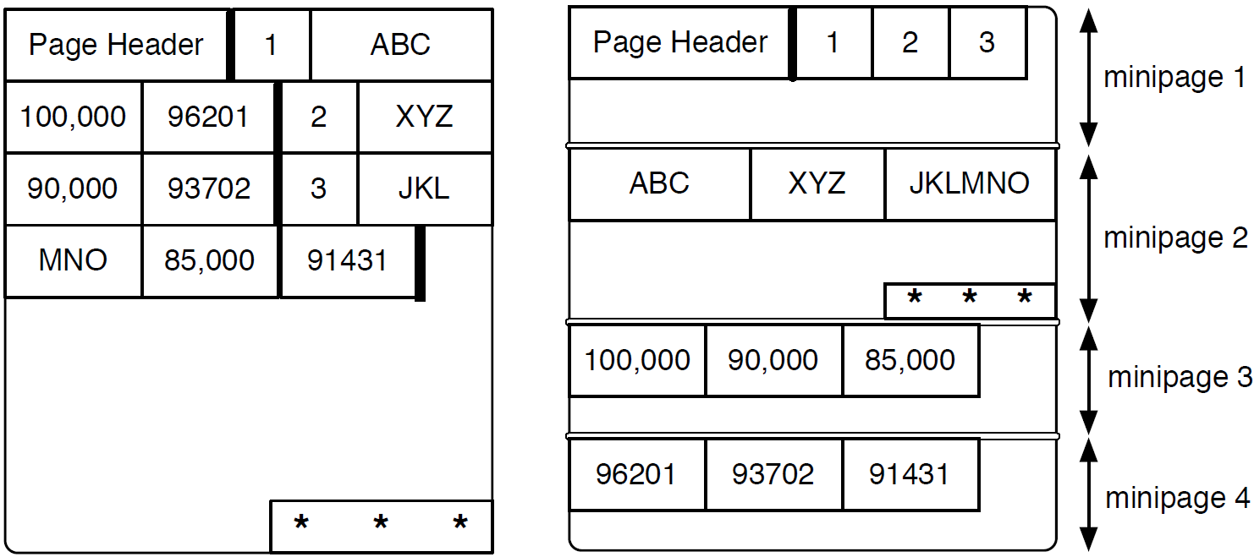
Flash-Friendly ストレージレイアウト
Query Processing Techniques for Solid State Drives
R (a INT, b VARCHAR(8), c INT, d INT)
NSM (N-ary Storage Model)
PAX (Partition Attribute Accross)
page
[Ailamaki et al., 2001]
page
page

Slide 175
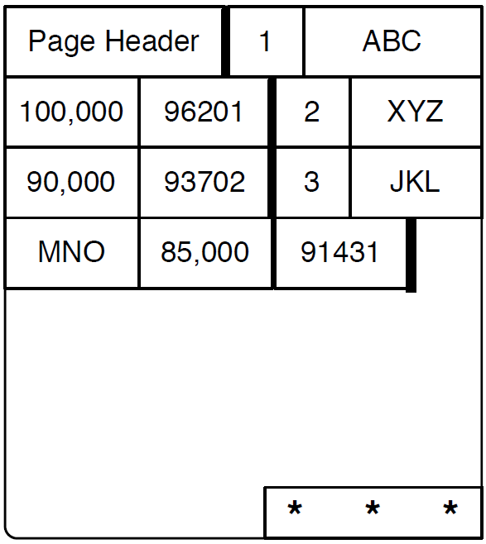
NSMのScan
Query Processing Techniques for Solid State Drives
R (a INT, b VARCHAR(8), c INT, d INT)
SELECT a FROM R
NSM
Buffer pool
3
3
2
2
1
1
JKLMNO
関係R全体を
シーケンシャルに 読み込む
XYZ
ABC
85,000
90,000
100,000
91431
93702
96201

Slide 176
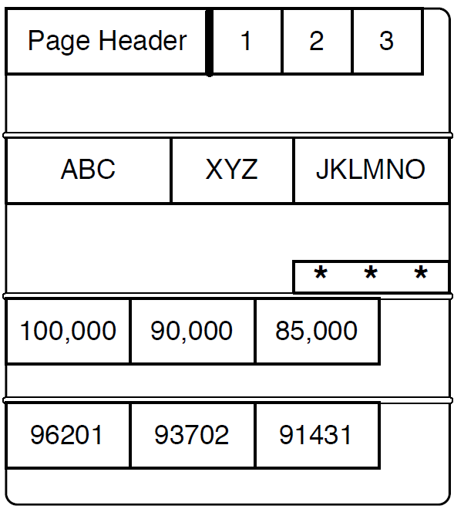
PAXのScan －FlashScanー
Query Processing Techniques for Solid State Drives
情報技術研究部門
PAX
R (a INT, b VARCHAR(8), c INT, d INT)
SELECT a FROM R
Buffer pool
1
1
1
1
2
関係R内の
aを含むminipageのみ
ランダムに読み込む
2
2
2
3
3
3
3
SSDのランダムアクセスが 高速であるという能力を 生かしたスキャン

Slide 177
FlashScan の最適化
Query Processing Techniques for Solid State Drives
情報技術研究部門
PAX
R (a INT, b VARCHAR(8), c INT, d INT)
SELECT a FROM R WHERE c > 90,000
80,000
100,000
80,000
65,000
90,000
60,000
90,000
85,000
130,000
条件を満たすものが一つ以上存在
⇒ a の minipage を読む
条件を満たすものは一つもない
⇒ a の minipage は読まない
1
1
7
2
8
4
5
6
3
9
9
EFG
HIJ
PQRST
80,000
65,000
90,000
82375
75028
52739
7
8
9
UVW
XYZ
ABCDEF
80,000
60,000
130,000
13857
91827
82437

Slide 178
目次
Query Processing Techniques for Solid State Drives
背景と目的
Flash-friendly ストレージレイアウト
FlashScan
FlashJoin
評価実験
まとめ

Slide 179
Hash join on NSM
Query Processing Techniques for Solid State Drives
Memory > J_{S} + P_{S}
Query: SELECT J_{R}, P_{R}, J_{S}, P_{S}
FROM R, S
WHERE J_{R} = J_{S}
R
S
J_{R}
P_{R}
U_{R}
J_{S}
P_{S}
U_{S}
memory
不要なU_{R}やU_{S}を読み込んでいる
Projection時に分割処理が必要

Slide 180
Hash join on PAX
Query Processing Techniques for Solid State Drives
Memory > J_{S} + P_{S}
Query: SELECT J_{R}, P_{R}, J_{S}, P_{S}
FROM R, S
WHERE J_{R} = J_{S}
R
S
J_{R}
P_{R}
U_{R}
J_{S}
P_{S}
U_{S}
memory
もし結合選択率が低ければ P_{R}やP_{S}の多くは 結合結果に含まれない
もし Memory < J_{S} + P_{S} なら ディスクアクセスが発生

Slide 181
FlashJoin Algorithm
Query Processing Techniques for Solid State Drives
特徴
TID hash join [CIKM 94] や semi join reducers [ICDE 01] 、Jive-Join [VLDB 99]を参考に
SSDに適したマルチウェイequi-join
パイプラインでの2項結合
遅延マテリアライズ手法
構成要素
Join kernel：結合する属性を読み込み、Join Index形式の結合結果を生成
Fetch kernel：結合結果をマテリアライズする

Slide 182
FlashJoin －Join kernel－
Query Processing Techniques for Solid State Drives
Memory > J_{S}
Query: SELECT J_{R}, P_{R}, J_{S}, P_{S}
FROM R, S
WHERE J_{R} = J_{S}
R
S
J_{R}
P_{R}
U_{R}
J_{S}
P_{S}
U_{S}
memory
Join kernel では、
結合キーでないカラムには
アクセスしない
結果はJ_{R}とJ_{S}のみ
Join Index の形式
射影の分割処理コストを低減
メモリ使用量が減少
任意の結合アルゴリズムを利用可能 Hash, Nested loop, Sort mergeなど

Slide 183
FlashJoin －Fetch kernel－
Query Processing Techniques for Solid State Drives
Query: SELECT J_{R}, P_{R}, J_{S}, P_{S}
FROM R, S
WHERE J_{R} = J_{S}
J_{R}
P_{R}
U_{R}
選択率が低い場合、
不要なカラムが多い
1 | A
2 | D
3 | B
4 | C
5 | C
6 | E
7 | F
Memory
R
Join Index
J_{R} | ID_{R} | J_{S} | ID_{S}
A | 1 | A | 1
B | 3 | B | 2
C | 4 | C | 3
C | 5 | C | 3
J_{S}
P_{S}
U_{S}
ID_{R} と ID_{S}はタプルのアドレス
1 | A
2 | B
3 | C
SSDの高速なランダムIOを活用
フェッチは必要なminipageのみ
各minipageへのアクセスは一度のみ
S

Slide 184
FlashJoin －Example of 3-way join－
Query Processing Techniques for Solid State Drives
SELECT R1.B, R1.C, R2.E, R2.H, R3.F
FROM R1, R2, R3
WHERE R1.A = R2.D AND R2.G = R3.K;
B, C, E, H, F
Join 2 G=K
E, H
B, C, E, H, F
Fetch kernel
B, C
F
Join 2
G=K
Join kernel
G=K
G
K
B, C, E, G, H
F, K
Join 1 A=D
Scan
Join 1
A=D
Scan
Fetch kernel
R3 (F, K, L)
Join kernel
A=D
G
R3 (F, K, L)
A, B, C
D, E, G, H
A
D
Scan
Scan
Scan
Scan
R1 (A, B, C)
R2 (D, E, G, H)
R1 (A, B, C)
R2 (D, E, G, H)

Slide 185
目次
Query Processing Techniques for Solid State Drives
背景と目的
Flash-friendly ストレージレイアウト
FlashScan
FlashJoin
評価実験
まとめ

Slide 186
実験環境
Query Processing Techniques for Solid State Drives
PostgreSQLに実装
Scan
NSMScan：NSMレイアウトを使ったScan
FlashScan：PAXレイアウトを使ったScan
Join
HNSM：NSMScanを使ったHash join
HPAX：FlashScanを使ったHash join
FlashJoin：遅延マテリアライズ
MTron 32GB SSD
Page size 64KB

Slide 187
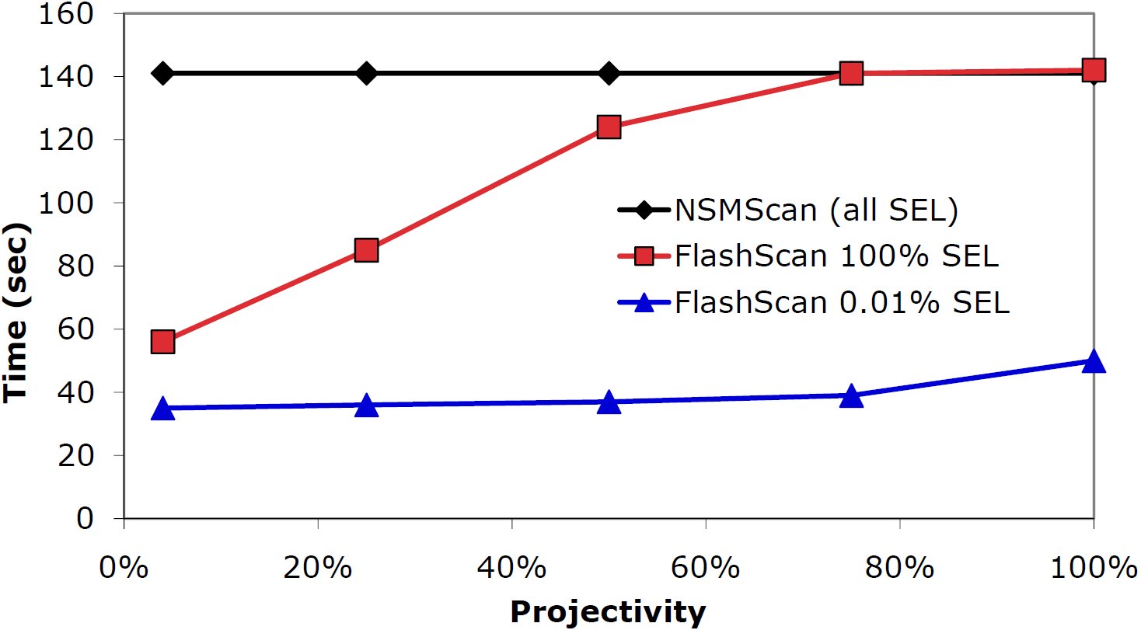
実験結果 －Scan－
Query Processing Techniques for Solid State Drives
Relation size：10GB
カラム：A1, ..., A11
タプルの長さ：128 bytes
射影率が低い時、3倍高速
不要属性の読込みがない
選択率が低いときは3-4倍高速
不要タプルの属性の読み込みがない

Slide 188
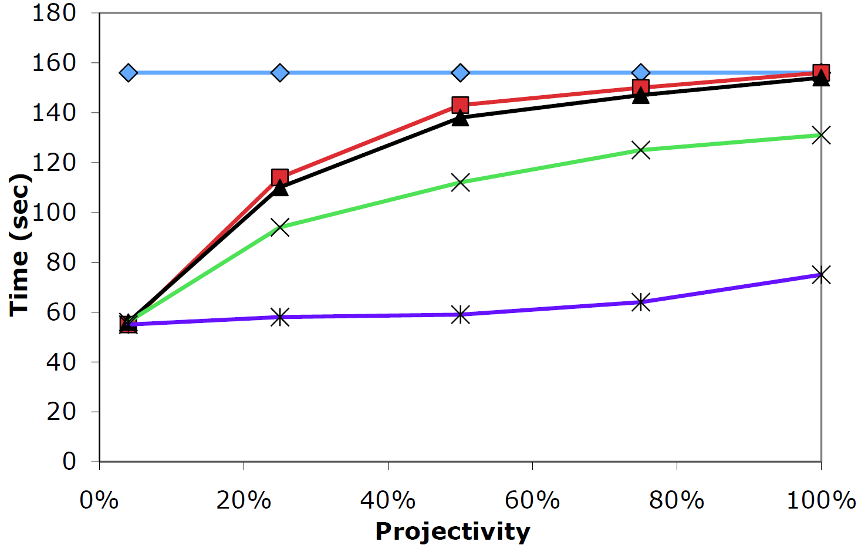
実験結果 －Join－
Query Processing Techniques for Solid State Drives
Join cardinality
Relation size：R=10GB, S=1GB
射影率が低い時、3倍高速
射影率に独立

Slide 189
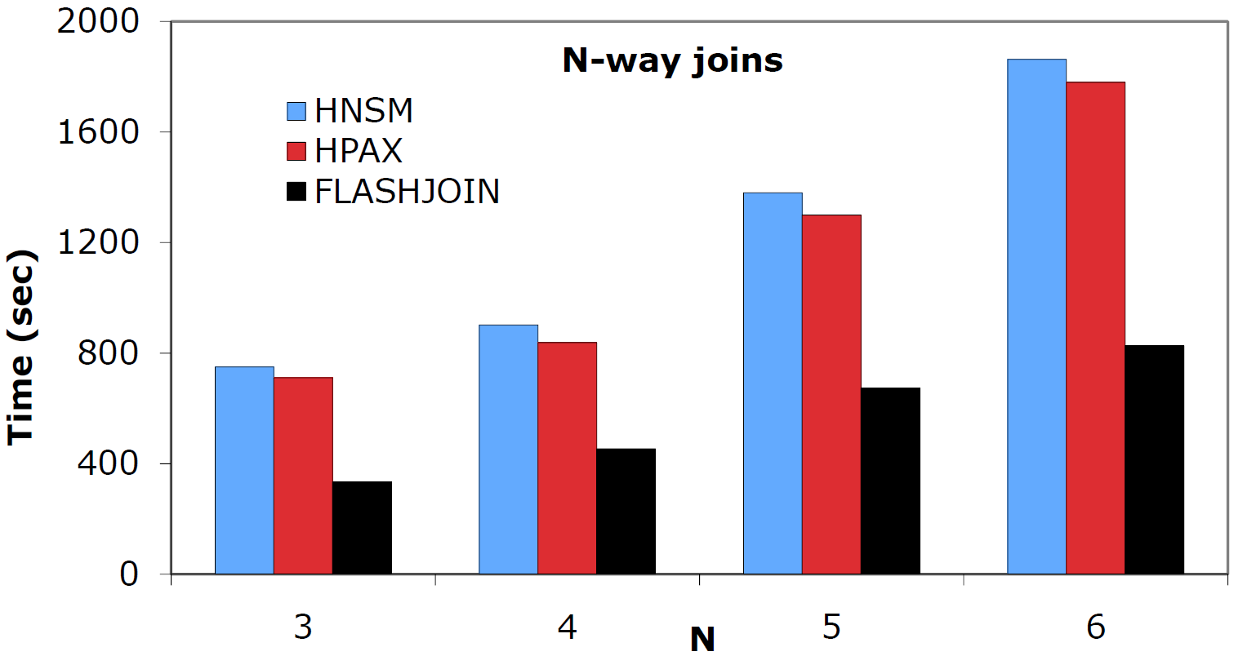
実験結果 －Star N-way－
Query Processing Techniques for Solid State Drives
Memory: 100MB
Projectivity : 25%
Join cardinality: 10%
Relation | R0 | R1 | R2 | R3 | R4 | R5
Size (GB) | 7.5 | 3 | 2 | 1 | 0.5 | 0.3
結合選択率と射影率が低い時は効率化

Slide 190
まとめ
Query Processing Techniques for Solid State Drives
PAX
Flash-Friendly ストレージレイアウト
ScanとProjectionの性能が3-4倍改善
FlashJoin
遅延マテリアライズ
メモリ消費量を大幅に減少
Projectionのためのタプル分割コストの低減
Joinの性能が2倍改善
感想
アイデアは単純だが、SSDの利点をうまく活用
NSMで索引がある場合での比較が見たい
Column-storeとの比較が見たかった
遅延マテリアライズやFlashScanの最適化の部分で性能差がでると予想

Slide 191
目次
SIGMOD/PODS2009の概要
40 Years of Relational Model Celebration: Panel Session Philip A. Bernstein (Microsoft), Ron Fagin (IBM), Michael Stonebraker (MIT), Patricia Selinger (IBM), David J. DeWitt (Microsoft)
Generating Example Data for Dataflow Programs Christopher Olston (Yahoo! Research), Shubham Chopra (Yahoo! Research), Utkarsh Srivastava (Yahoo! Research)
An Architecture for Recycling Intermediates in a Column-store Milena G. Ivanova, Martin L. Kersten, Niels J. Nes, Romulo A. P. Gonçalves (Centrum Wiskunde en Informatica, Netherlands)
会場や周辺施設、バンケットの写真
A Web of Concepts Nilesh Dalvi, Ravi Kumar, Bo Pang, Raghu Ramakrishnan, Andrew Tomkins, Philip Bohannon, Sathiya Keerthi, Srujana Merugu
A Comparison of Approaches to Large-Scale Data Analysis Andrew Pavlo (Brown U.), Erik Paulson (Wisconsin U.), Alexander Rasin (Brown U.), Daniel J. Abadi (Yale U.), David J. DeWitt (Microsoft), Samuel Madden (MIT), Michael Stonebraker (MIT)
Query Processing Techniques for Solid State Drives Dimitris Tsirogiannis (Toronto U.), Stavros Harizopoulos (HP Labs), Mehul A. Shah (HP Labs), Janet L. Wiener (HP Labs), Goetz Graefe (HP Labs)
3-HOP: A High-Compression Indexing Scheme for Reachability Query Ruoming Jin, Yang Xiang, Ning Ruan, David Fuhry (Kent State U.)
喜連川先生のCodd Innovations Award受賞の様子
Cost Based Plan Selection for XPath
Haris Georgiadis, Minas Charalambides, Vasilis Vassalos (Athens University of Economics and Business, Greece)
Enterprise Applications - OLTP and OLAP - Share One Database Architecture
Hasso Plattner (Hasso-Plattner-Institute for IT Systems Engineering)
Transforming Data Access Through Public Visualization
Fernanda B. Viegas (IBM), Martin Wattenberg (IBM)

Slide 192
目次
SIGMOD/PODS2009の概要
Panel
40 Years of Relational Model Celebration Philip A. Bernstein (Microsoft), Ron Fagin (IBM), Michael Stonebraker (MIT), Patricia Selinger (IBM), David J. DeWitt (Microsoft)
Generating Example Data for Dataflow Programs Christopher Olston (Yahoo! Research), Shubham Chopra (Yahoo! Research), Utkarsh Srivastava (Yahoo! Research)
Best
Paper
目次
An Architecture for Recycling Intermediates in a Column-store Milena G. Ivanova, Martin L. Kersten, Niels J. Nes, Romulo A. P. Gonçalves (Centrum Wiskunde en Informatica, Netherlands)
次点
会場や周辺施設、バンケットの写真
A Web of Concepts Nilesh Dalvi, Ravi Kumar, Bo Pang, Raghu Ramakrishnan, Andrew Tomkins, Philip Bohannon, Sathiya Keerthi, Srujana Merugu
PODS
Keynote
A Comparison of Approaches to Large-Scale Data Analysis Andrew Pavlo (Brown U.), Erik Paulson (Wisconsin U.), Alexander Rasin (Brown U.), Daniel J. Abadi (Yale U.), David J. DeWitt (Microsoft), Samuel Madden (MIT), Michael Stonebraker (MIT)
Query Processing Techniques for Solid State Drives Dimitris Tsirogiannis (Toronto U.), Stavros Harizopoulos (HP Labs), Mehul A. Shah (HP Labs), Janet L. Wiener (HP Labs), Goetz Graefe (HP Labs)
3-HOP: A High-Compression Indexing Scheme for Reachability Query Ruoming Jin, Yang Xiang, Ning Ruan, David Fuhry (Kent State U.)
受賞 講演
喜連川先生のCodd Innovations Award受賞の様子
Cost Based Plan Selection for XPath
Haris Georgiadis, Minas Charalambides, Vasilis Vassalos (Athens University of Economics and Business, Greece)
Enterprise Applications - OLTP and OLAP - Share One Database Architecture
Hasso Plattner (Hasso-Plattner-Institute for IT Systems Engineering)
Transforming Data Access Through Public Visualization
Fernanda B. Viegas (IBM), Martin Wattenberg (IBM)

Slide 193
3-HOP: A High-Compression Indexing Scheme for Reachability Query
3-HOP: Indexing for Reachability Query
Ruoming Jin,
Yang Xiang,
Ning Ruan,
David Fuhry (Kent State University)

Slide 194
到達可能性問題
3-HOP: Indexing for Reachability Query
問題: 有向グラフ G において、二つの頂点 u と v が与えられたとき、u から v への経路が存在するか否かを判定する問題
15
14
?Query(1,11)
Yes
?Query(3,9)
No
11
13
10
12
6
7
8
9
3
4
5
有向グラフ → DAG (directed acyclic graph)
強連結成分を一つの頂点に縮約する
1
2
Notes:
Coalesce/collapsing

Slide 195
応用分野
3-HOP: Indexing for Reachability Query
XML
生物学的なネットワーク
オントロジ
知識表現（束の演算）
オブジェクト指向プログラミング (クラス間の関係)
分散システム (到達状況)

Slide 196
従来研究
3-HOP: Indexing for Reachability Query
論文と発表で
違う場合は、
両者とも記載。
（発表 / 論文）
手法 | 問合せ時間 | 構築時間 | 索引サイズ
DFS/BFS | O(n+m) | O(n+m) / 0 | O(n+m)
Transitive Closure | O(1) | O(nm) or O(n³) | O(n²)
Optimal Chain Cover (Jagadish, TODS’90) | O(k) / O(log k) | O(nm) / O(n³) | O(nk)
Optimal Tree Cover (Agrawal et al., SIGMOD’89) | O(n) / O(log k) | O(nm) | O(n²)
2-HOP (Cohen et al., SODA'02) | O(nm^{1/2}) / O(m^{1/2}) (conjecture) | O(n³|T_{C}|) | O(m^{1/2}) / O(nm^{1/2}) (conjecture)
Dual-Labeling (Wang et al., ICDE’06) | O(1) | O(n+m+t³) | O(n+t²)
Labeling+SSPI (Chen et al., VLDB’05) | O(m-n) | O(n+m) | O(n+m)
GRIPP (Triβl et al., SIGMOD’07) | O(m-n) | O(n+m) | O(n+m)
Path-Tree (Jin et al., SIGMOD’08) | log²k’ | O(mk’) or O(mn) | O(nk’)
n=頂点数|V|
m=辺数|E|
|T_{c}|=推移律の数
k=分割チェイン の幅
t=全域木を削除した後に残る辺の数
k'=分割パスの幅
Notes:
quadruple

Slide 197
従来研究の分類とそれらの問題
3-HOP: Indexing for Reachability Query
従来研究は大きく二つに分類できる
Spanning（全域）構造を使う方法（チェインや木）
2-hopを使う方法
主な問題
密なグラフのとき、推移律（transitive closure）のサイズや圧縮したものが非常に膨大になること

Slide 198
３-Hopの直観的理解
3-HOP: Indexing for Reachability Query
L_{out}：チェイン中で最初に接続する点
9
5
1
L_{out}:{7}
9
5
L_{out}:{6,7}
L_{in}:{7}
1
L_{in}:{7}
L_{out}:{7}
L_{out}:{5}
L_{out}:{5,6,7}
L_{in}:{7}
10
6
2
L_{out}:{7}
L_{in}:{8}
10
6
2
L_{in}:{7,8}
L_{out}:{7}
L_{out}:{6,7}
L_{out}:{6}
11
7
3
L_{out}:{7}
L_{in}:{7}
11
7
3
L_{in}:{7}
L_{out}:{7}
L_{in}:{7}
12
8
4
L_{in}:{8}
12
8
4
L_{in}:{7,8}
L_{in}:{7}
L_{out}:{8}
L_{out}:{8}
L_{in}：チェイン中で最後に接続される点
2-Hop
3-Hop
各頂点のラベルとは別に チェインの情報 5→6→7→8 を保持

Slide 199
3-Hopのためのチェイン分割
3-HOP: Indexing for Reachability Query
C₂を中間ホップ（ハイウェイ）とした場合
C₂
C₁
C₂
C₃
C₄
1
1
6
10
16
2
7
11
17
3
6
2
12
18
10
3
8
16
11
7
12
18
13
19
17
12
13
20
14
18
13
9
8
14
4
15
5
15
14
4
9
19
チェイン分割とは
各頂点は必ず一つのチェインに属するように分割する処理
20

Slide 200
3-Hopの概要
3-HOP: Indexing for Reachability Query
2-Hop: 頂点→頂点→頂点
3-Hop: 頂点→チェイン(頂点→頂点)→頂点
3-Hop Contour: チェイン→チェイン→チェイン
分割チェイン：グラフGの全域構造
頂点vへのラベル付け
L_{out}: 頂点vから到達可能な頂点のリスト
L_{in}: 頂点vに到達可能な頂点のリスト

Slide 201
カギとなる問題
3-HOP: Indexing for Reachability Query
あるDAGにおいて分割チェイン{C₁, C₂, …, C_{k}}が与えられたとき、推移律の高圧縮ができ、到達可能性問合せを効率的に解決できる3-Hop手法は存在するのか？ それをどのようにして使うのか？
この問題に解答するために、まずは次の問題に答えなければならない
分割チェインで推移律を圧縮できるのか？

Slide 202
二つのチェイン間の必要情報
3-HOP: Indexing for Reachability Query
C₁
C₂
C₃
C₄
C₁
C₃
1
16
1
10
6
10
7
11
17
11
2
12
18
2
12
3
3
8
13
19
13
20
9
14
14
4
15
4
5
15
C₃
5
10
11
12
13
14
15
1
1
1
1
1
1
1
2
1
1
1
1
隣接行列化
C₁
3
1
1
1
1
(1→10)
(3→12)
(5→15)
4
1
5
1
支配的な点をContour Points

Slide 203
Contour Point
1
2
3
4
5
6
7
8
9
10
11
12
13
14
15
16
17
18
19
20
1
1
1
1
1
1
1
1
1
1
1
1
1
1
1
1
1
1
1
1
2
1
1
1
1
1
1
1
1
1
1
1
1
1
1
1
3
1
1
1
1
1
1
1
1
1
1
1
1
1
1
4
1
1
1
1
1
1
5
1
1
6
1
1
1
1
1
1
1
1
1
1
1
7
1
1
1
1
1
1
1
1
1
1
8
1
1
1
1
9
1
1
1
10
1
1
1
1
1
1
1
1
1
1
11
1
1
1
1
1
1
1
1
1
12
1
1
1
1
1
1
1
13
1
1
1
1
1
1
14
1
1
15
1
16
1
1
1
1
1
1
1
17
1
1
1
1
1
1
18
1
1
1
1
1
19
1
1
20
1

Slide 204
Contour Pointの計算
3-HOP: Indexing for Reachability Query
推移律を計算する必要はない。
すべての組合せを考えると計算時間はO(mn)
n: 頂点数 |V|
m: 辺数 |E|
提案アルゴリズムでは、ボトムアップなアプローチを使うことでContour Pointの計算時間はO(mklogn)
k: 分割チェイン数 |C_{i}|

Slide 205
Contour Pointによる3-Hopのラベル付け
3-HOP: Indexing for Reachability Query
To
C₁
C₂
C₃
C₄
 | 1 | 2 | 3 | 4 | 5 | 6 | 7 | 8 | 9 | 10 | 11 | 12 | 13 | 14 | 15 | 16
1 | 1 | 1 | 1 | 1 |  | 1 | 1 | 1 |  |  | 1 | 1 |  |  | 1 | 1
2 |  | 1 | 1 | 1 |  | 1 | 1 | 1 |  |  | 1 | 1 |  |  | 1 | 1
3 |  |  | 1 | 1
4 |  |  |  | 1
5 |  |  |  |  | 1 | 1 | 1 | 1 |  |  | 1 | 1 |  |  | 1 | 1
6 |  |  |  |  |  | 1 | 1 | 1 |  |  | 1 | 1 |  |  | 1 | 1
7 |  |  |  |  |  |  | 1 | 1 |  |  | 1 | 1 |  |  | 1 | 1
8 |  |  |  |  |  |  |  | 1
9 |  |  |  |  |  |  |  |  | 1 | 1 | 1 | 1 |  |  | 1 | 1
10 |  |  |  |  |  |  |  |  |  | 1 | 1 | 1 |  |  | 1 | 1
11 |  |  |  |  |  |  |  |  |  |  | 1 | 1 |  |  | 1 | 1
12 |  |  |  |  |  |  |  |  |  |  |  | 1 |  |  | 1 | 1
13 |  |  |  |  |  |  |  |  |  |  |  |  | 1 | 1 | 1 | 1
14 |  |  |  |  |  |  |  |  |  |  |  |  |  | 1 | 1 | 1
15 |  |  |  |  |  |  |  |  |  |  |  |  |  |  | 1 | 1
16 |  |  |  |  |  |  |  |  |  |  |  |  |  |  |  | 1
1
5
9
13
1
1
1
o:{6,11,15}
o:{6,11}
o:{6}
2
6
i:{2}
10
14
1
1
o:{11,15}
From
i:{2,7}
i:{2,7,12}
o:{11}
i:{2}
i:{2,7}
3
7
11
15
i:{2}
4
8
o:{15}
12
16
1
Label size: 12

Slide 206
3-Hopラベルの圧縮
3-HOP: Indexing for Reachability Query
To
C₁
C₂
C₃
C₄
 | 1 | 2 | 3 | 4 | 5 | 6 | 7 | 8 | 9 | 10 | 11 | 12 | 13 | 14 | 15 | 16
1 | 1 | 1 | 1 | 1 |  | 1 | 1 | 1 |  |  | 1 | 1 |  |  | 1 | 1
2 |  | 1 | 1 | 1 |  | 1 | 1 | 1 |  |  | 1 | 1 |  |  | 1 | 1
3 |  |  | 1 | 1
4 |  |  |  | 1
5 |  |  |  |  | 1 | 1 | 1 | 1 |  |  | 1 | 1 |  |  | 1 | 1
6 |  |  |  |  |  | 1 | 1 | 1 |  |  | 1 | 1 |  |  | 1 | 1
7 |  |  |  |  |  |  | 1 | 1 |  |  | 1 | 1 |  |  | 1 | 1
8 |  |  |  |  |  |  |  | 1
9 |  |  |  |  |  |  |  |  | 1 | 1 | 1 | 1 |  |  | 1 | 1
10 |  |  |  |  |  |  |  |  |  | 1 | 1 | 1 |  |  | 1 | 1
11 |  |  |  |  |  |  |  |  |  |  | 1 | 1 |  |  | 1 | 1
12 |  |  |  |  |  |  |  |  |  |  |  | 1 |  |  | 1 | 1
13 |  |  |  |  |  |  |  |  |  |  |  |  | 1 | 1 | 1 | 1
14 |  |  |  |  |  |  |  |  |  |  |  |  |  | 1 | 1 | 1
15 |  |  |  |  |  |  |  |  |  |  |  |  |  |  | 1 | 1
16 |  |  |  |  |  |  |  |  |  |  |  |  |  |  |  | 1
1
5
9
13
1
1
1
o:{6}
2
6
10
14
1
1
i:{7,12}
From
3
7
11
i:{7}
15
4
8
12
16
1
Label size: 4

Slide 207
最小3-hopラベルの発見方法
3-HOP: Indexing for Reachability Query
チェイン中央2連グラフを作成
最密な部分グラフを見つける
そのチェインに関連するラベルを追加
全Contour Pointsからチェイン中央2連グラフに含まれないラベルを追加
C₁
C₂
C₃
C₄
C₁
C₂
1
5
9
13
1
5
o:{6}
最密なチェイン中央
2連グラフ
2
6
10
14
2
6
i:{7, 12}
3
7
11
i:{7}
15
i:{7}
7
11
15
4
8
12
16
8
12
16
Contour Points: (2,6), (2,11), (2,15), (7,11), (7,15), (12,15)

Slide 208
最小3-Hopラベルの発見 の重要なポイント
3-HOP: Indexing for Reachability Query
すべてのチェイン中央2連グラフの間で、最も密な2連部分グラフを発見する。
辺の数が最も多いもの
ここで問題になるのは、その最も密な部分グラフを効率的に見つける手法は？

Slide 209
最も密な部分グラフの近似的な発見法
3-HOP: Indexing for Reachability Query
2
このグラフを ランク2と呼ぶ
3
3
次数が2以下の
すべて頂点を削除
次数が3以下の
すべて頂点を削除
3
3
このグラフを ランク3と呼ぶ
2
2
頂点ランク
このアルゴリズムの重要な点は、
頂点ランクとグラフランクが削除の順序が変わっても変化することはない
高速に処理できるアルゴリズムである

Slide 210
一般的な3-Hop Contour構築アルゴリズム
3-HOP: Indexing for Reachability Query
分割チェインが与えられる
Step1: Contour Pointを計算
Step2: チェイン中央2連グラフを構築
Step3: すべてのContour pointをカバーできるまで以下を繰り返す
すべてのチェイン中央2連グラフから最密な2連部分グラフを発見する。
最密2連部分グラフに応じて頂点にラベル付けする。
その部分グラフをチェイン中央2連グラフから削除する。

Slide 211
理論的分析
3-HOP: Indexing for Reachability Query
最小3-Hopラベルサイズは、3-Hop Contourによるラベル付けのサイズより、少なくともO(logn)倍小さい
最適な3-Hopラベルは、最適な2-Hopラベルより必ず小さい
2-Hopの計算時間は最悪の場合、 O(n³|T_{c}|)で、3-Hopは O(kn²|contour|) である。

Slide 212
3-Hop Contour 問合せ
3-HOP: Indexing for Reachability Query
C₁
C₂
C₃
C₄
頂点 2 は頂点 20 に到達できる?
2→ out: {6, 9, 15}
20← in: {11, 7, 13, 9}
6→9はC₂上なので, 到達可能。
答えはYes.
最悪の計算量は O(n)
1
16
o:{10}
6
10
17
C₂を見ると6へ到達可能なら9へも到達可能
7
11
i:{11}
12
18
2
i:{7}
o:{8,14}
i:{7,13}
C₂で、9から到達可能 なら7からも到達可能
3
o:{6}
8
C₃で、13から到達可能 なら11からも到達可能
i:{18}
13
o:{18}
19
i:{9}
14
20
9
o:{19}
4
o:{9}
15
5
o:{15}

Slide 213
3-Hop Segment 問合せ
3-HOP: Indexing for Reachability Query
C₁ からC₂へ到達可能なセグメントは
[1,3] o:{6}
[4,4] o:{9}
C₂からC₄ へ到達可能なセグメントは
[18,18] i:{7}
[19,20] i:{9}
という情報を索引化しておく。
総セグメント数はO(nk)。
頂点 2 は頂点 20 に到達できる?
2∈[1,3] は頂点6へ到達可能
20∈[19,20]は頂点9から到達可能
6→9はC₂上なので, 到達可能。
答えはYes.
最悪の計算量はO(lognk+k)=O(logn+k)
C₁
C₂
C₃
C₄
1
16
o:{10}
6
10
17
7
11
i:{11}
12
18
2
i:{7}
o:{8,14}
3
i:{7,13}
o:{6}
8
i:{18}
13
o:{18}
19
i:{9}
14
20
9
o:{19}
4
o:{9}
15
5
o:{15}

Slide 214
評価実験
3-HOP: Indexing for Reachability Query
C++で実装
12の生成データと5のリアルデータ
生成したDAGデータ
2000頂点、辺密度=2, 4, 6, 8, 10, 12
10000頂点、辺密度=2, 5, 10, 15, 20, 25
計算機
AMD Opteron ２GHz CPU
８GB RAM
Linux 2.6

Slide 215
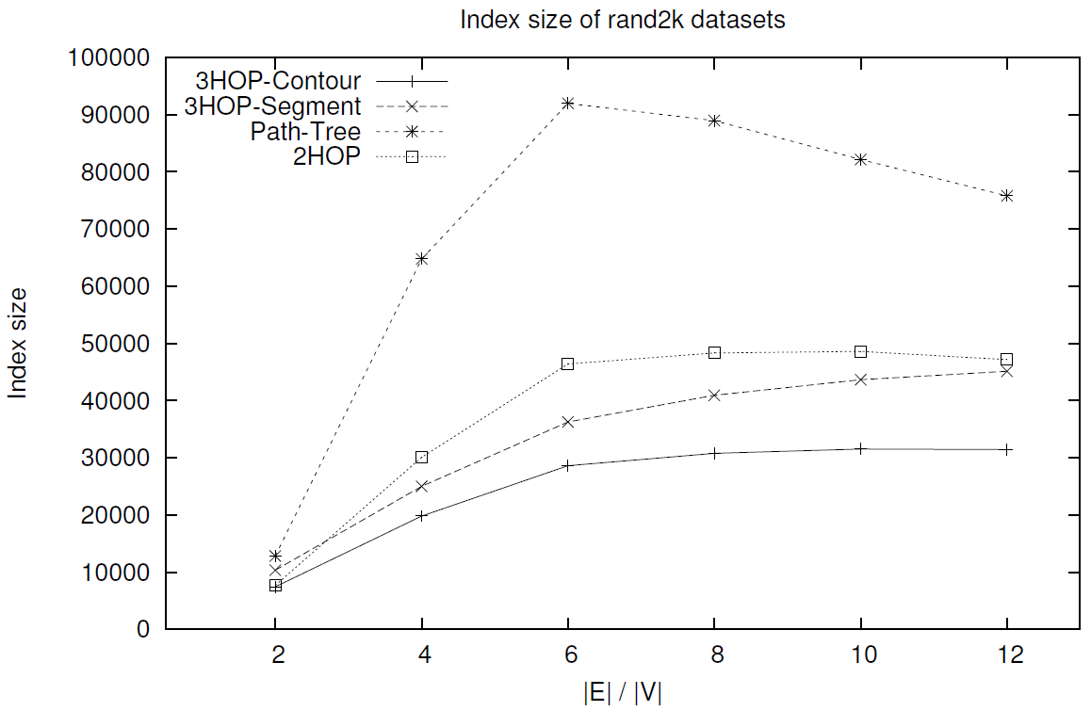
実験結果：索引サイズ（生成データ, 2k）
3-HOP: Indexing for Reachability Query
（単位不明）
3HOP-Segmentはサイズを縮小した
Path-Treeより平均2.0倍
2HOPより平均1.1倍
3HOP-Contourでもサイズを縮小
Path-Treeより平均2.7倍
２HOPより平均1.5倍
密度

Slide 216
実験結果：問合せ時間（生成データ, 2k）
3-HOP: Indexing for Reachability Query
3HOP-Contourは Path-Treeには劣るが2HOPには勝る
3HOP-Segmentは 計算量は3HOP-Contourより少ないが、処理時間は劣る。
理由は、メモリアクセスが多くなるため。
問合せ時間(ミリ秒)

Slide 217
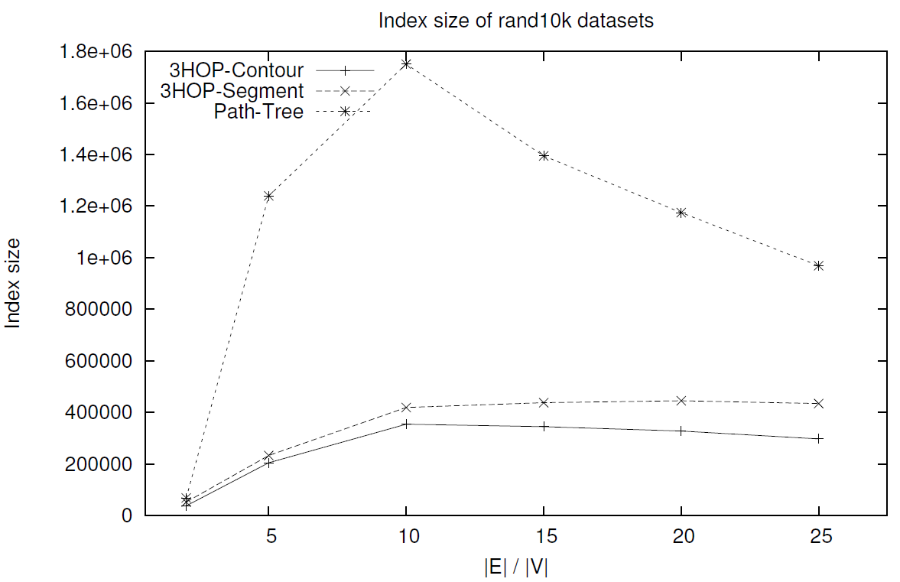
実験結果：索引サイズ（生成データ, 10k）
3-HOP: Indexing for Reachability Query
2HOPはメモリ制限のため、この程度のサイズは処理できない。
3HOP-ContourはPath-Treeより最大6.0倍、平均3.9倍サイズを縮小。3HOP-Segmentは最大5.3倍、平均3.1倍。
密度10を境に、索引サイズが小さくなるのは、Path-Treeも3HOPも全域構造（パスとチェイン）に基づいており、それが大きくなり、数が少なくなることが要因。

Slide 218
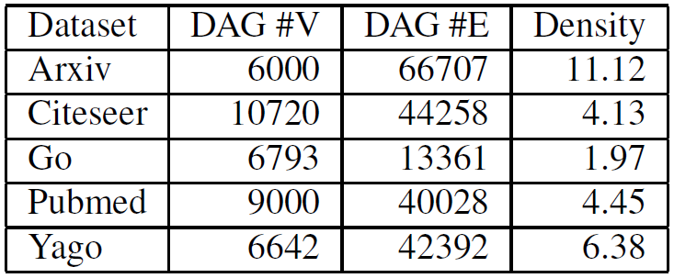
実験結果：リアルデータ
3-HOP: Indexing for Reachability Query
索引サイズ(単位不明)
問合せ時間(ms)
平均すると、3HOP-Contour は1.7倍、 3HOP-Segmentは1.2倍縮小できた。
3HOP-Contourは常にPath-Treeより遅い。
最大で5.2倍、平均で4.1倍遅い。
2HOPはメモリエラー
統計情報
密度は少なくとも2

Slide 219
索引の構築時間
生成データ
2HOP：7～21時間
3HOPの二つ：1～71秒
2HOPに比べれば、劇的に高速化
リアルデータ（秒）
Path-Treeに比べれば、非常に遅い

Slide 220
まとめ
3-HOP: Indexing for Reachability Query
3-Hop 索引手法を提案
圧縮した推移律の索引サイズは最少
処理時間は最速ではないが妥当な速度
Journalでは距離問合せにも対応
感想
個人的には手法は面白い。
確かにサイズは小さくなったが、 結果にはPath-Tree [Jin et al., SIGMOD’08]の優位性

Slide 221
目次
SIGMOD/PODS2009の概要
Panel
40 Years of Relational Model Celebration Philip A. Bernstein (Microsoft), Ron Fagin (IBM), Michael Stonebraker (MIT), Patricia Selinger (IBM), David J. DeWitt (Microsoft)
Generating Example Data for Dataflow Programs Christopher Olston (Yahoo! Research), Shubham Chopra (Yahoo! Research), Utkarsh Srivastava (Yahoo! Research)
Best
Paper
目次
An Architecture for Recycling Intermediates in a Column-store Milena G. Ivanova, Martin L. Kersten, Niels J. Nes, Romulo A. P. Gonçalves (Centrum Wiskunde en Informatica, Netherlands)
次点
会場や周辺施設、バンケットの写真
A Web of Concepts Nilesh Dalvi, Ravi Kumar, Bo Pang, Raghu Ramakrishnan, Andrew Tomkins, Philip Bohannon, Sathiya Keerthi, Srujana Merugu
PODS
Keynote
A Comparison of Approaches to Large-Scale Data Analysis Andrew Pavlo (Brown U.), Erik Paulson (Wisconsin U.), Alexander Rasin (Brown U.), Daniel J. Abadi (Yale U.), David J. DeWitt (Microsoft), Samuel Madden (MIT), Michael Stonebraker (MIT)
Query Processing Techniques for Solid State Drives Dimitris Tsirogiannis (Toronto U.), Stavros Harizopoulos (HP Labs), Mehul A. Shah (HP Labs), Janet L. Wiener (HP Labs), Goetz Graefe (HP Labs)
3-HOP: A High-Compression Indexing Scheme for Reachability Query Ruoming Jin, Yang Xiang, Ning Ruan, David Fuhry (Kent State U.)
受賞 講演
喜連川先生のCodd Innovations Award受賞の様子
Cost Based Plan Selection for XPath
Haris Georgiadis, Minas Charalambides, Vasilis Vassalos (Athens University of Economics and Business, Greece)
Enterprise Applications - OLTP and OLAP - Share One Database Architecture
Hasso Plattner (Hasso-Plattner-Institute for IT Systems Engineering)
Transforming Data Access Through Public Visualization
Fernanda B. Viegas (IBM), Martin Wattenberg (IBM)

Slide 222
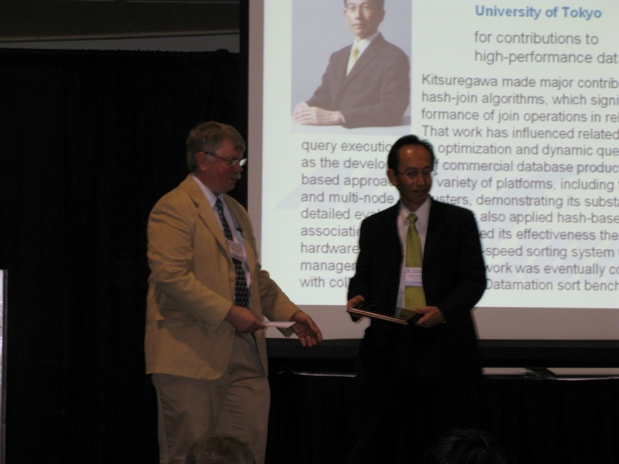
喜連川先生 受賞と講演のご様子
受賞講演（30分ほど）
これまでの研究の経緯
今後のビジョン
BusinessMeetingで受賞
3分程のスピーチ
中野先生への感謝の意

